Slide 1
EUROPA.-LA VUELTA AL MUNDO EN 885 JARDINES.-ESPAÑA.-SEVILLA.-CASA DE PILATOS.-C
Selección de textos y fotografias por
JOSE ELIAS BONELLS

Slide 2
Casa de Pilatos
Situada en Sevilla en el barrio de San Bartolomé junto a la Plaza de Pilatos.
Casa edificada mezclando el estilo renacentista italiano con el mudéjar español.
Palacio adornado con preciosos azulejos mudéjares y bellos jardines en sus patios interiores.

Slide 3
Se inicio en el siglo XV por iniciativa de D.Pedro Enriquez y su esposa Catalina de Ribera, finalizada por su hijo Fadrique Enriquez de Ribera ( primer Marques de Tarifa ).
Esta considerado como el mejor edificio nobiliario andaluz, constituyendo un ejemplo de la arquitectura sevillana del siglo XVI.
En la actualidad es residencia permanente de los Duques de Medinaceli.

Slide 4
PATIO PRINCIPAL
Es producto de sucesivas actuaciones.
Construido a fines del siglo XV por Pedro Enríquez y Catalina de Ribera.
Su hijo Fadrique inicio su transformación haciéndolo cuadriforme.
Sustituyo pilares de ladrillo por columnas genovesas y coloca en el centro la fuente.
Su sobrino Per Afán enriqueció sus esquinas con cuatro esculturas de su colección.
En el siglo XIX se sustituye el suelo de barro por el actual de mármol.

Slide 5
JARDIN CHICO
Un estanque adornado con un joven Baco broncineo de Mariano Benlliure recuerda el derecho que tenia este jardín de disponer de “ agua de pie “ de los Caños de Carmona.
Cuando disponer de un jardín en Sevilla era el símbolo mas claro de distinción social.
Solo había veinte privilegiados a los que la Corona les había concedido este disfrute entre conventos y particulares.

Slide 6
JARDIN GRANDE.-Palacio del Duque de Alcalá
Espacio usado como huerta en el antiguo palacio mudéjar.
Fue transformado en 1568 por Benvenutto Tortello arquitecto encargado por el Duque de Alcalá de reformar el Palacio.
Abre galerías hacia un jardín cerrado, proyecta columnas y arcos en los muros de las loggias mediante pilastras y arcos ciegos.
Una gruta completa la “ italinizacion “ de este espacio .

Slide 7
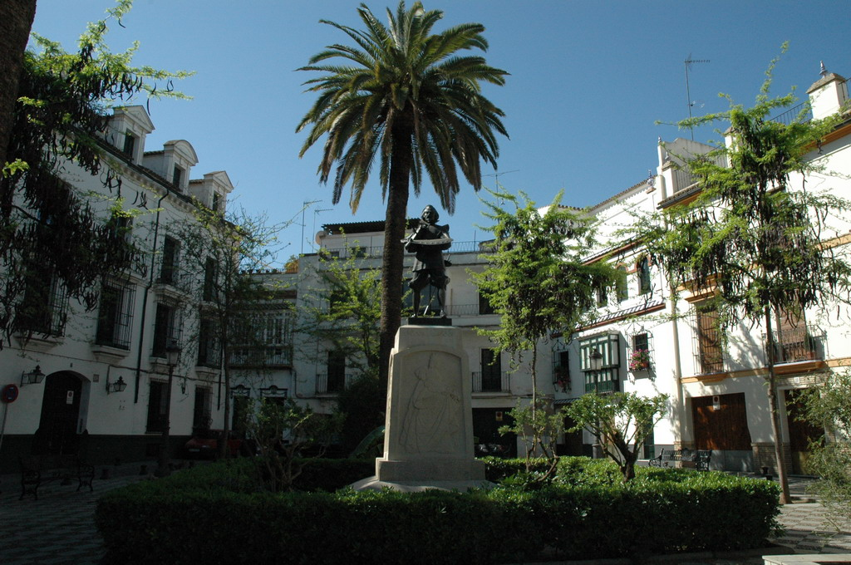
Notes:
Sevilla.-Plaza de Pilatos

Slide 8
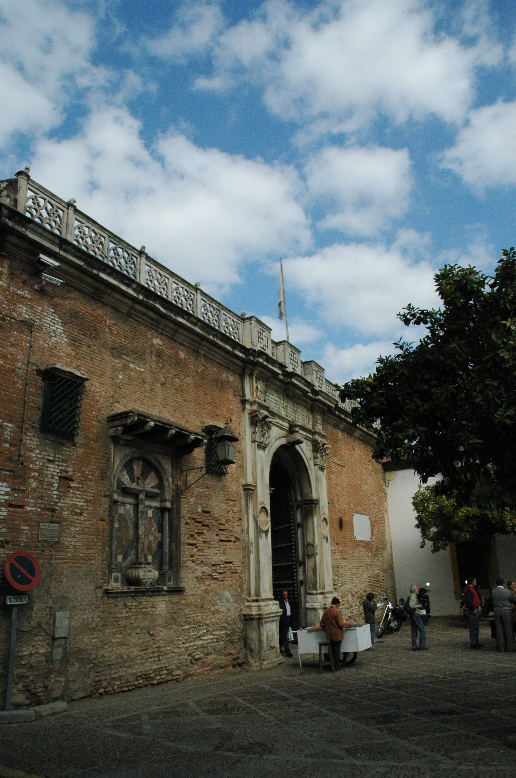
Notes:
Casa de Pilatos

Slide 9
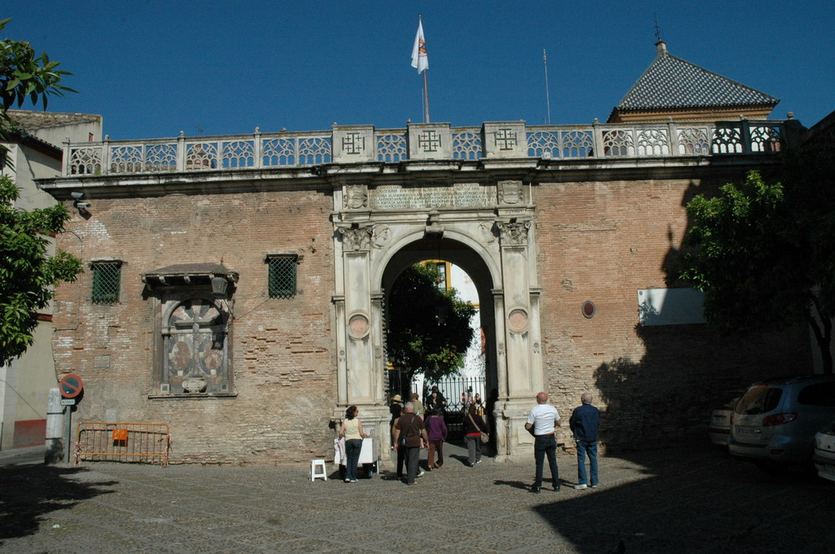

Slide 10
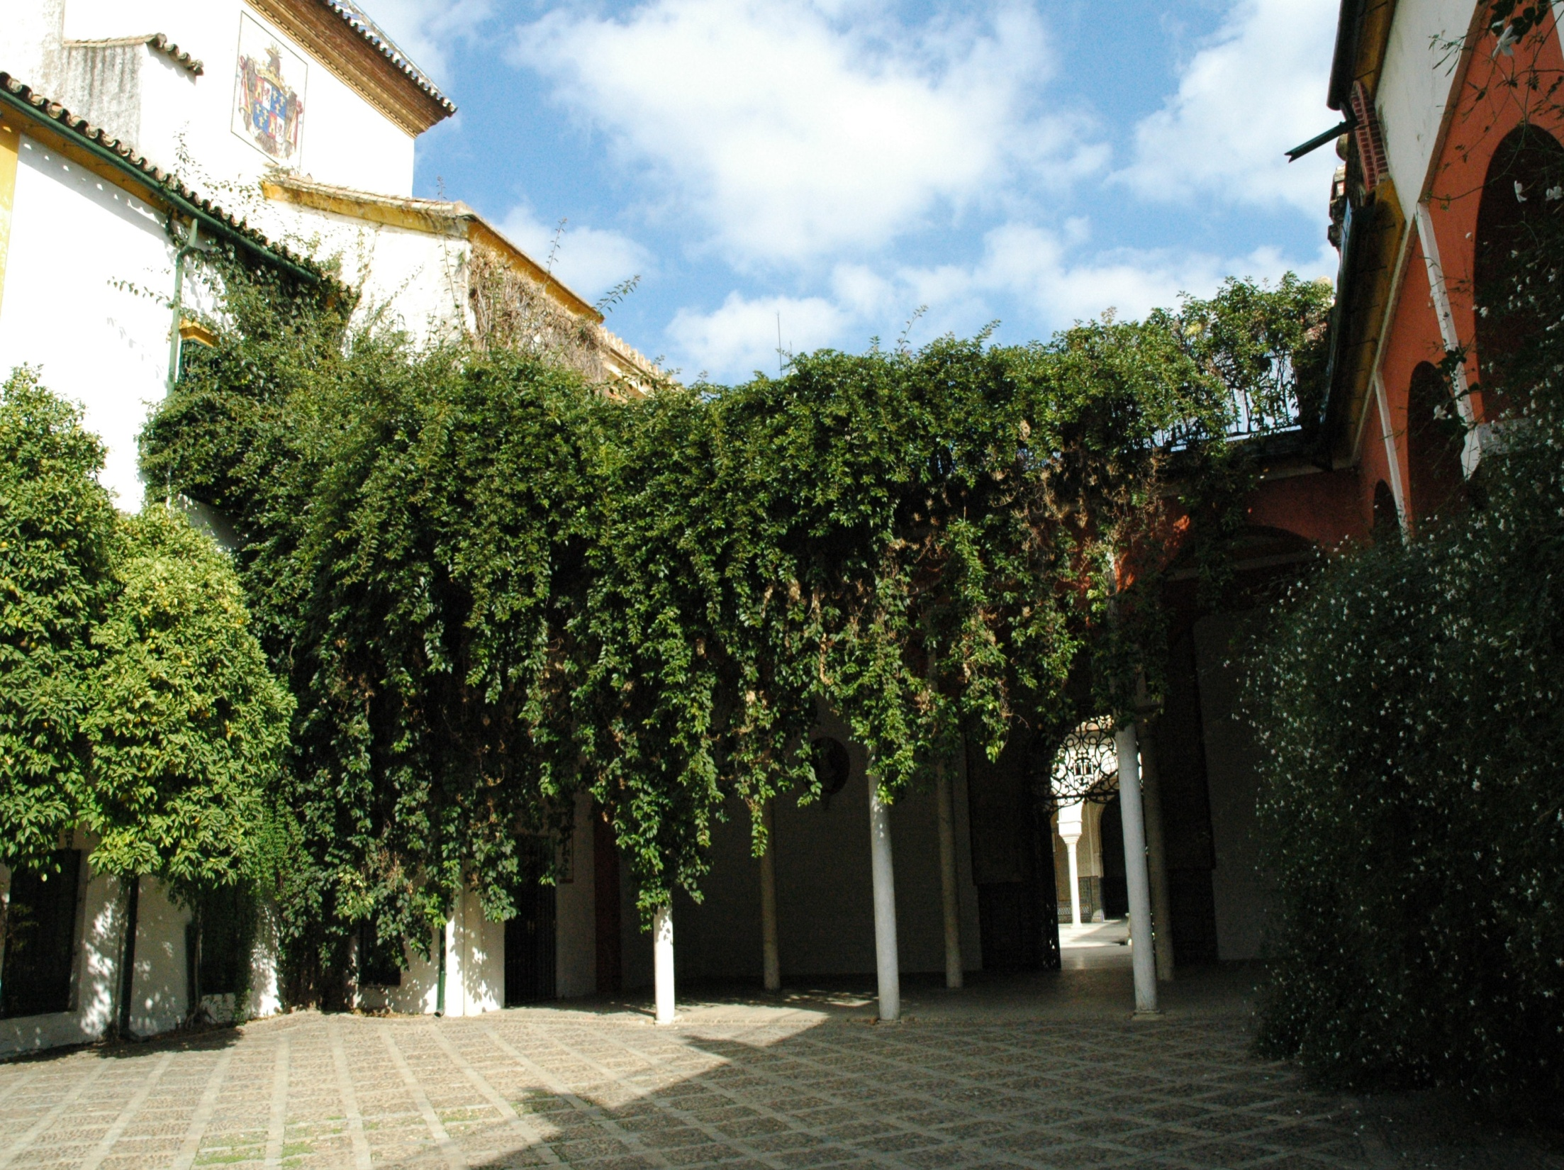
Notes:
Casa de Pilatos

Slide 11
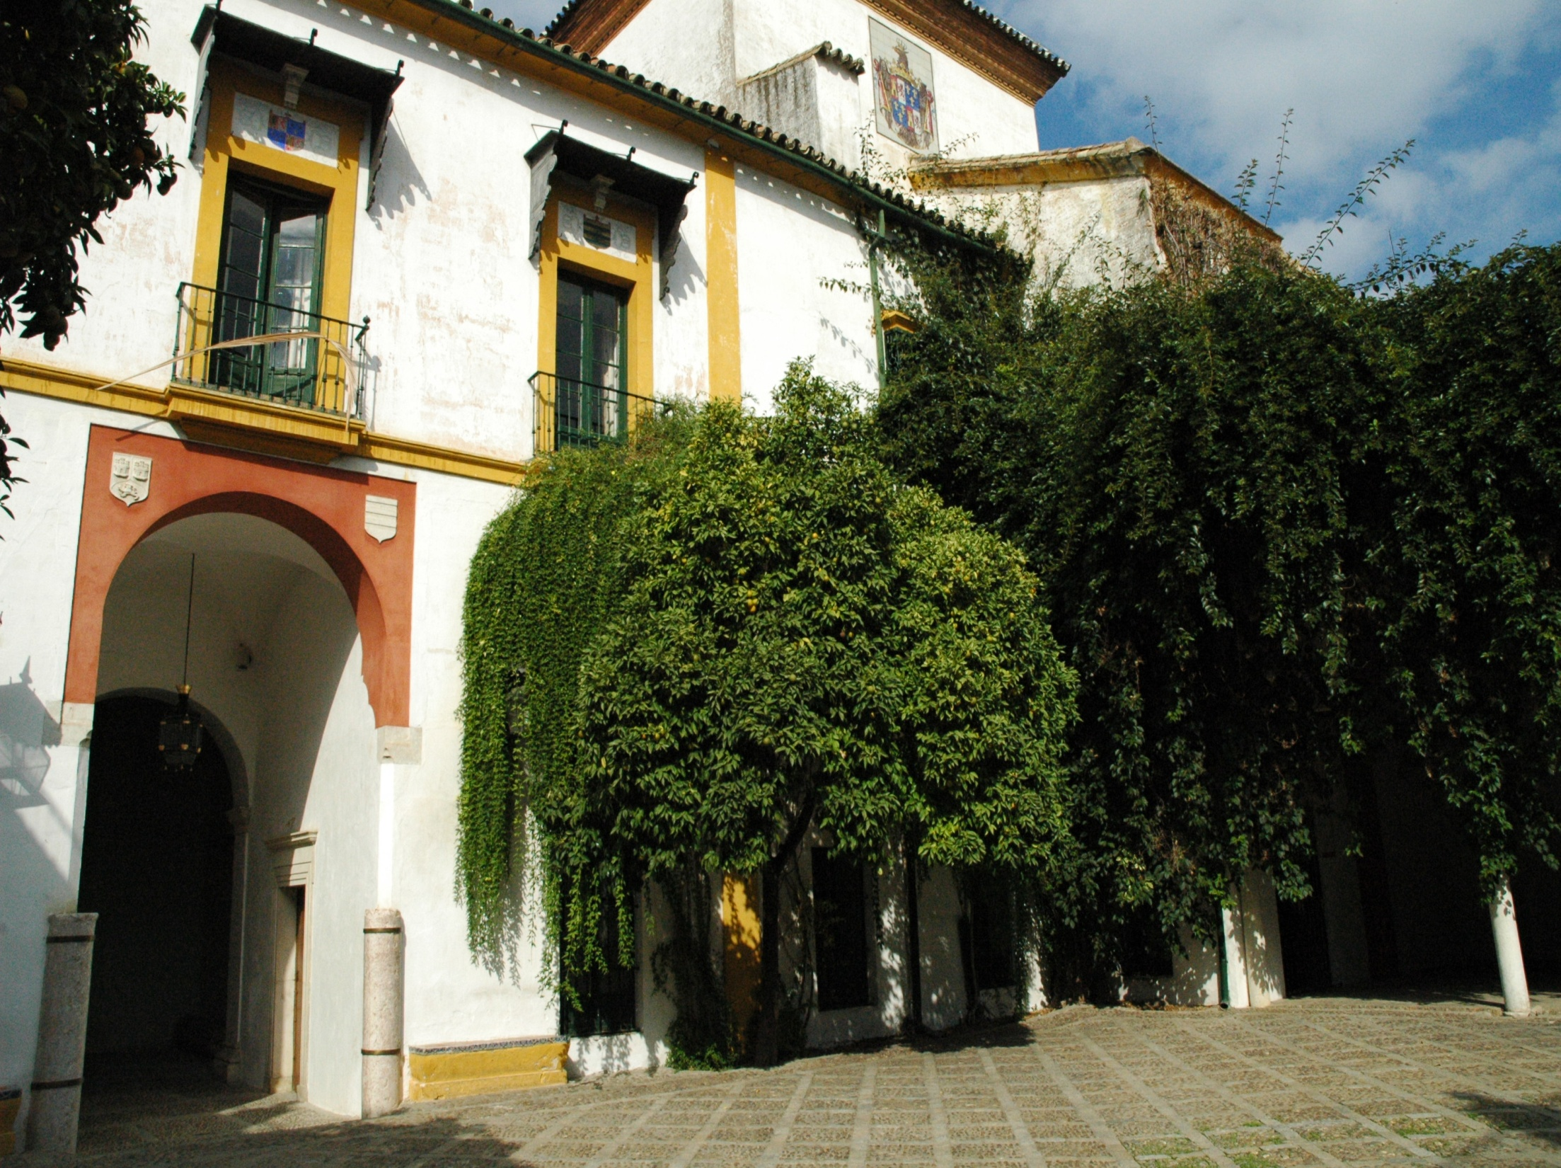
Notes:
Casa de Pilatos.-Patio de Entrada

Slide 12
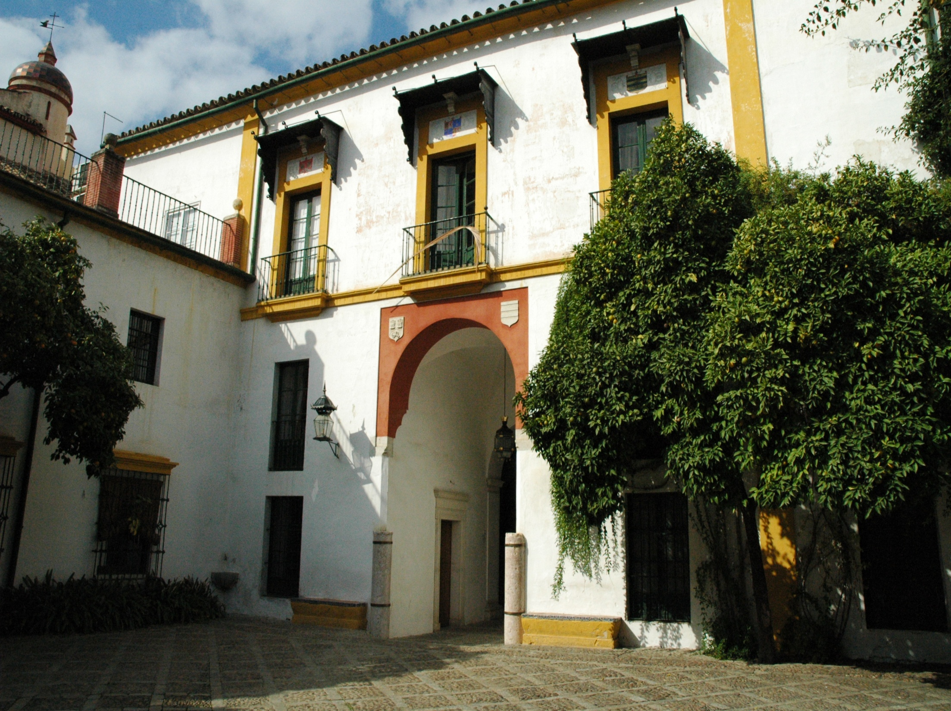
Notes:
Casa de Pilatos.-Entrada a las Caballerizas

Slide 13
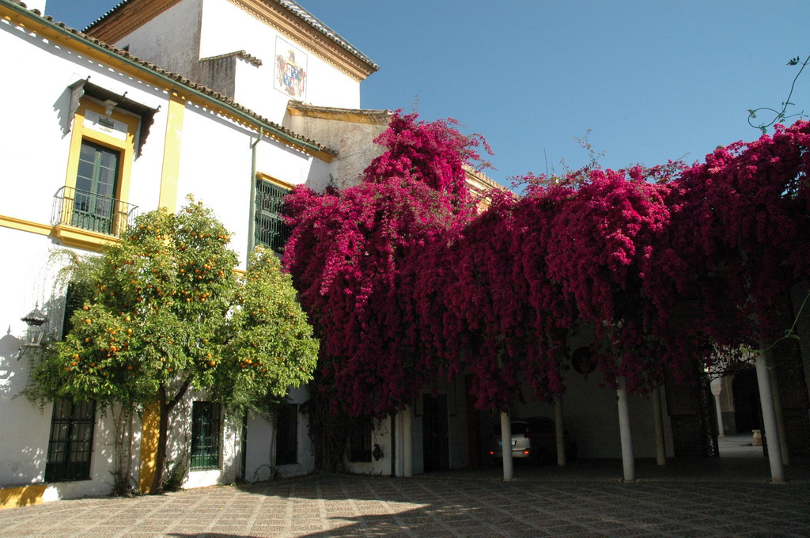
Notes:
Casa de Pilatos.-Abril

Slide 14
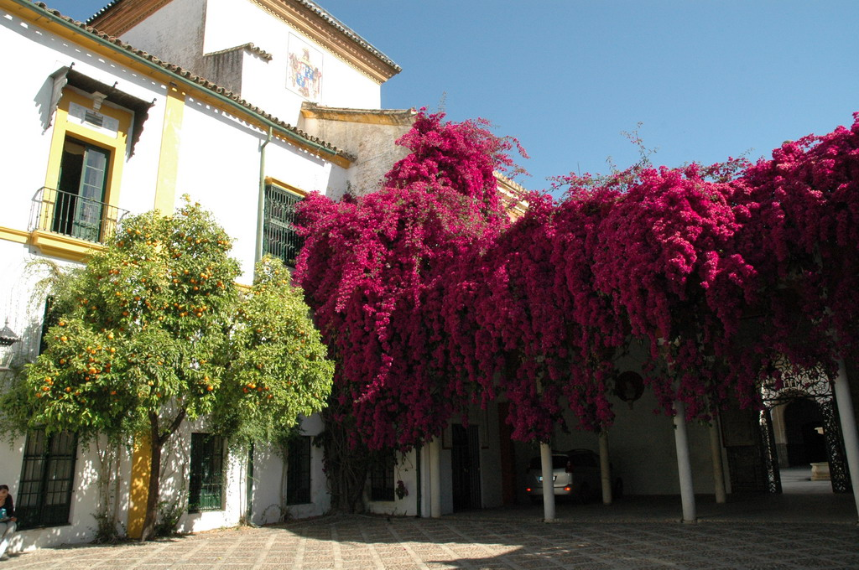
Notes:
Casa de Pilatos

Slide 15
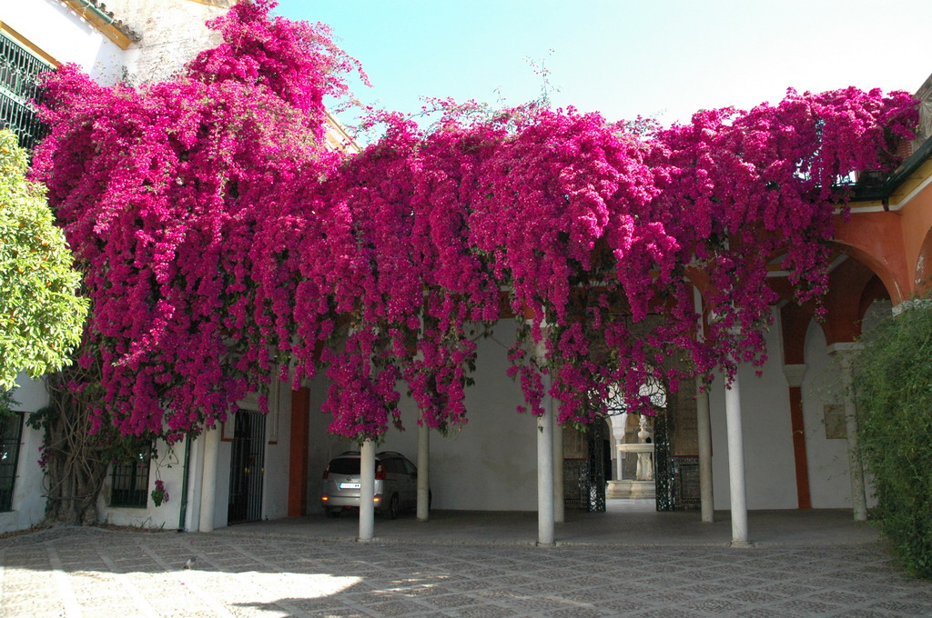
Notes:
Casa de Pilatos

Slide 16
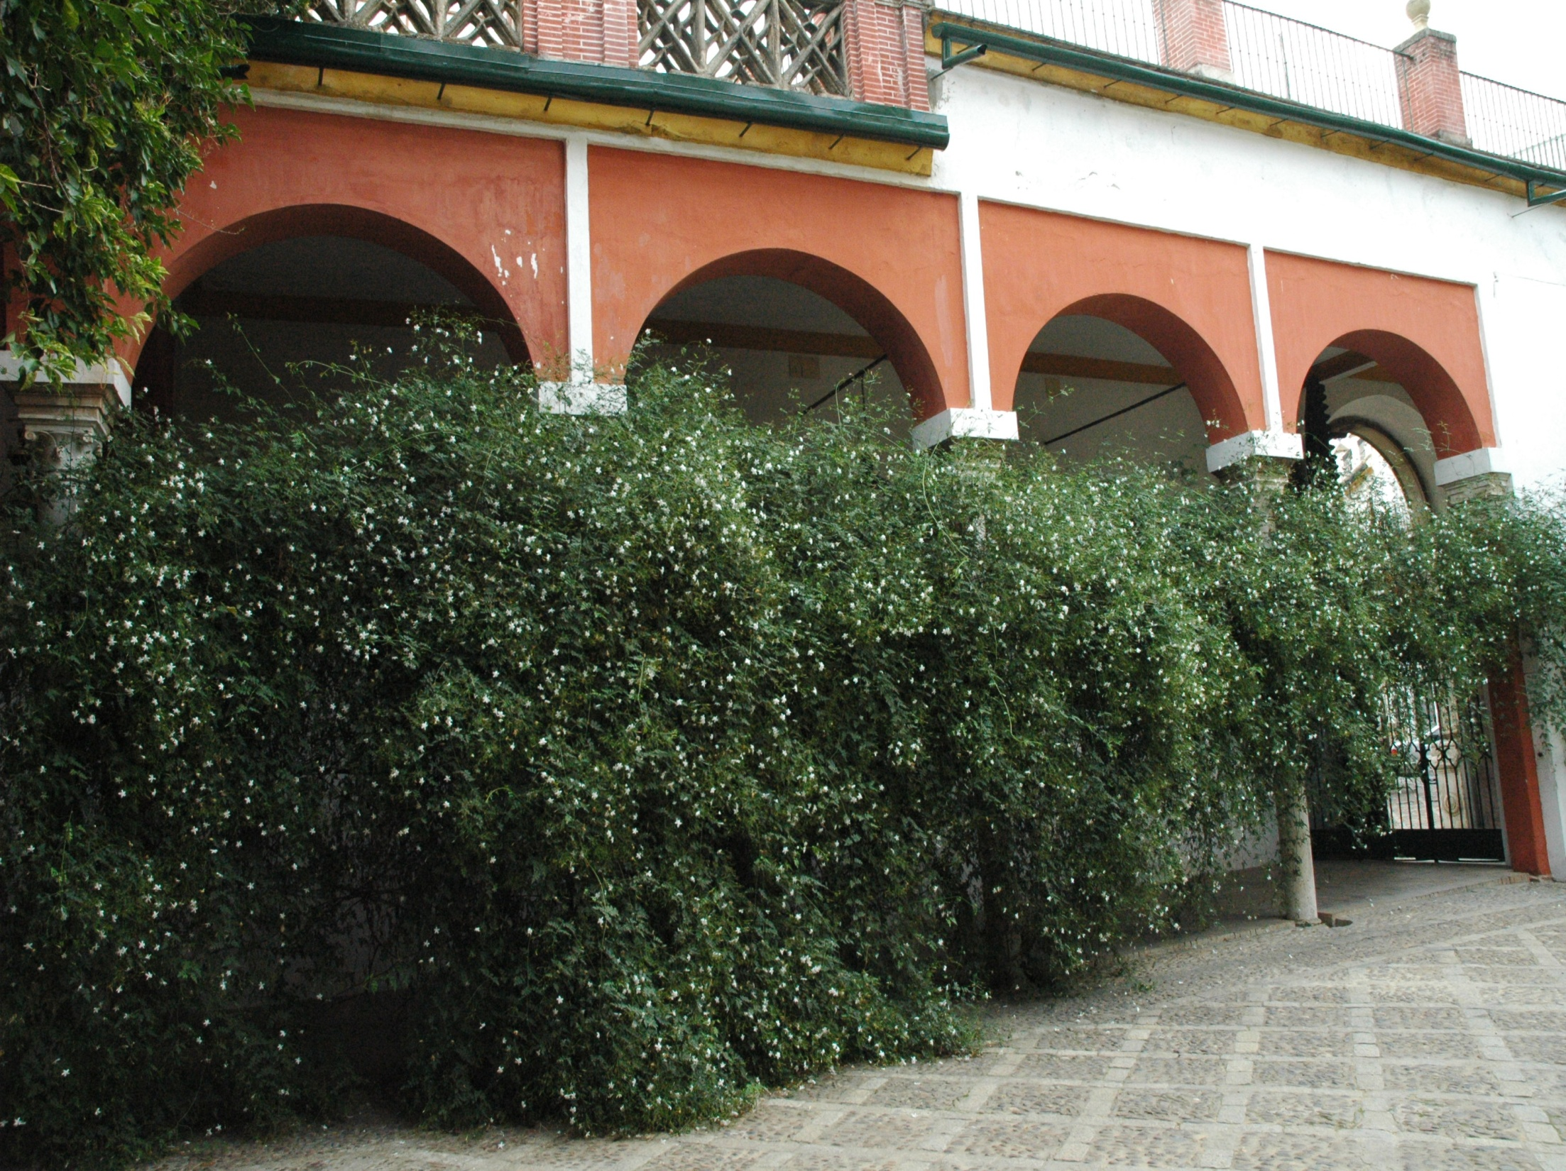
Notes:
Casa de Pilatos.-Jazmines

Slide 17
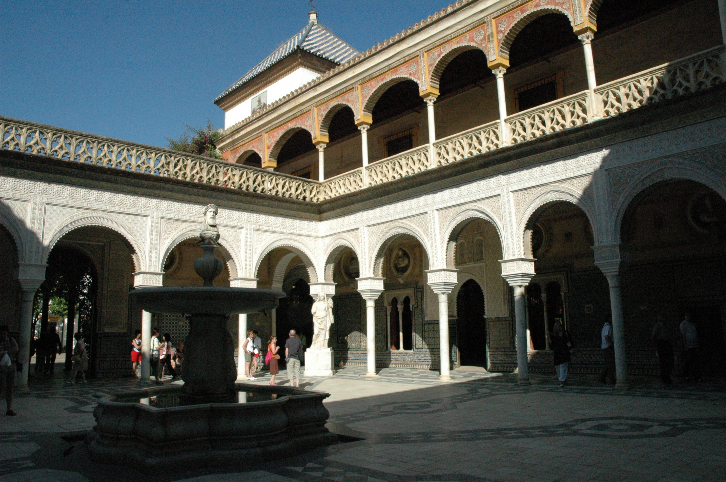
Notes:
Casa de Pilatos.-Patio principal

Slide 18
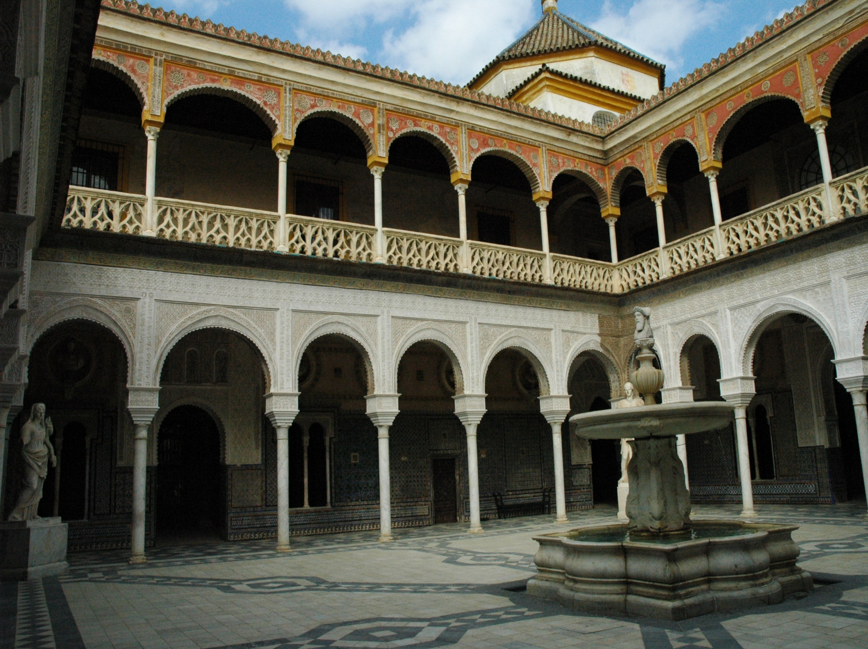
Notes:
Casa de Pilatos

Slide 19
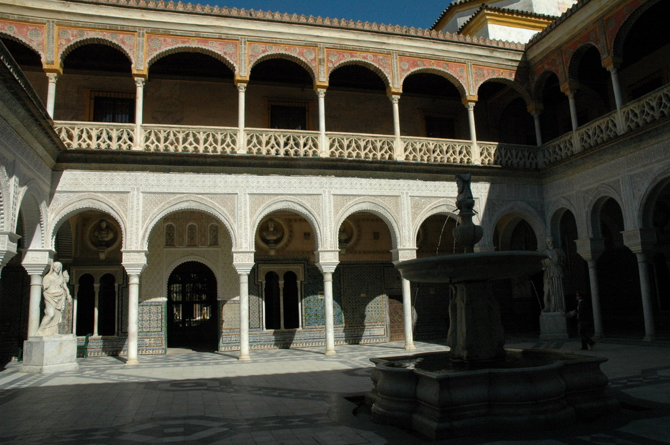
Notes:
Casa de Pilatos

Slide 20
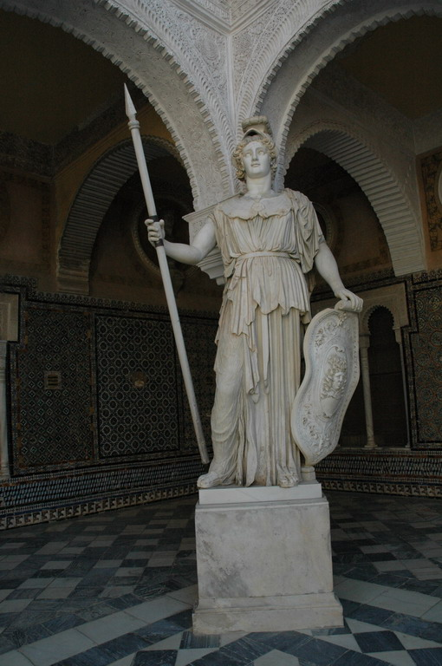
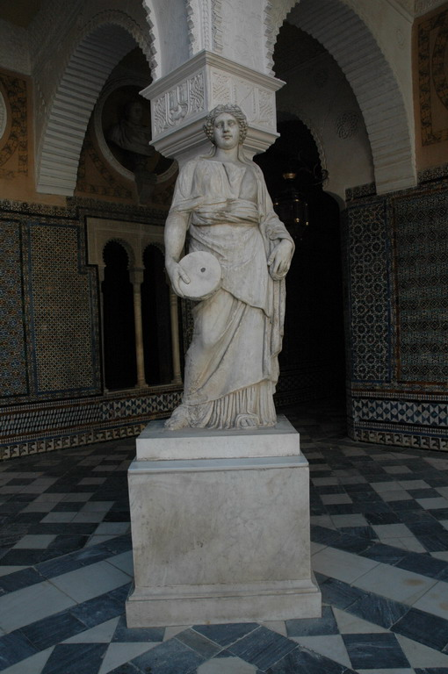
Notes:
Casa de Pilatos

Slide 21
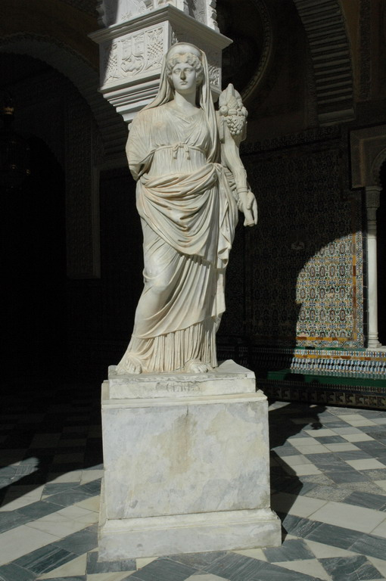
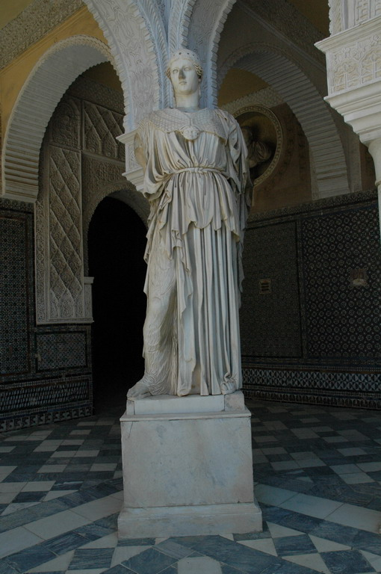
Notes:
Casa de Pilatos

Slide 22
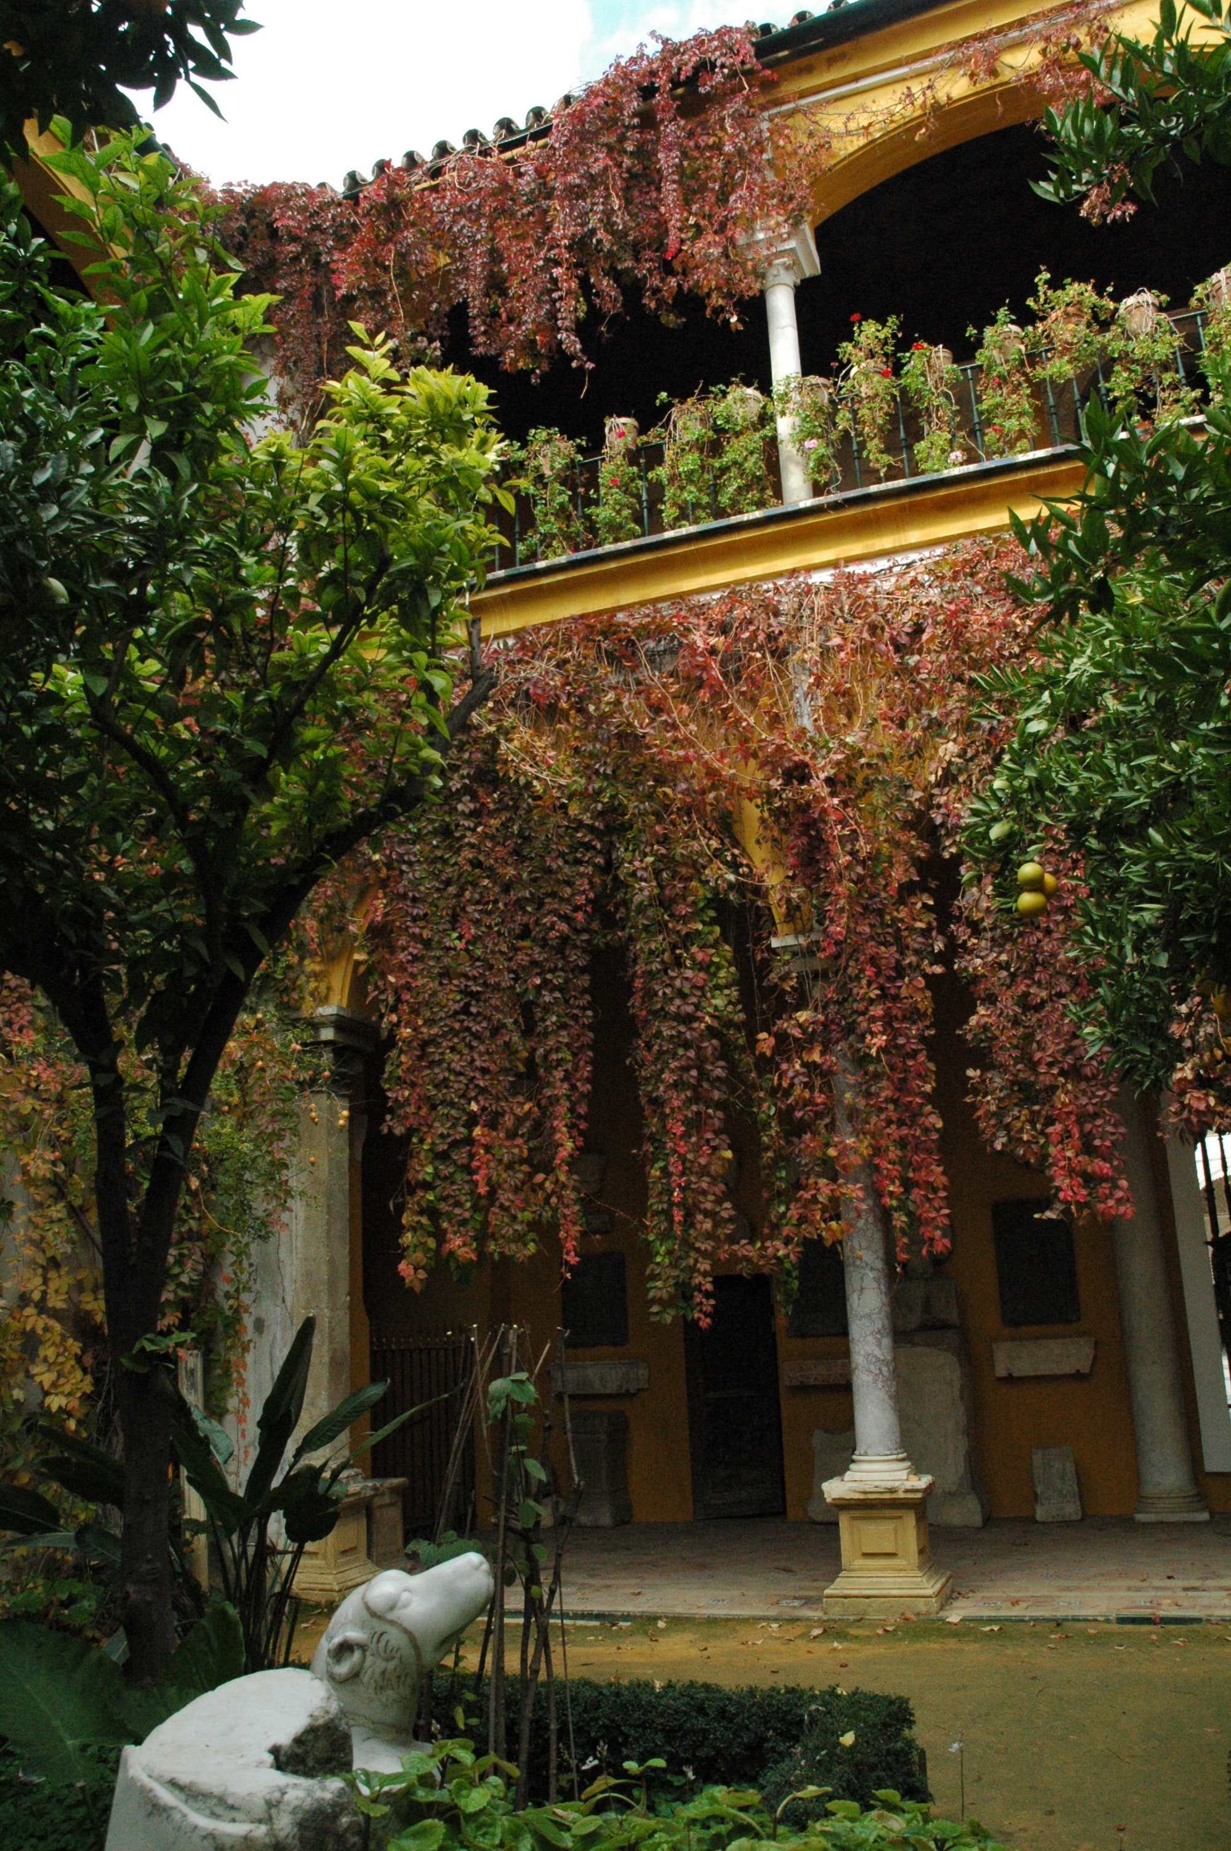
Notes:
Casa de Pilatos.-Jardín Chico

Slide 23
Notes:
Casa de Pilatos

Slide 24
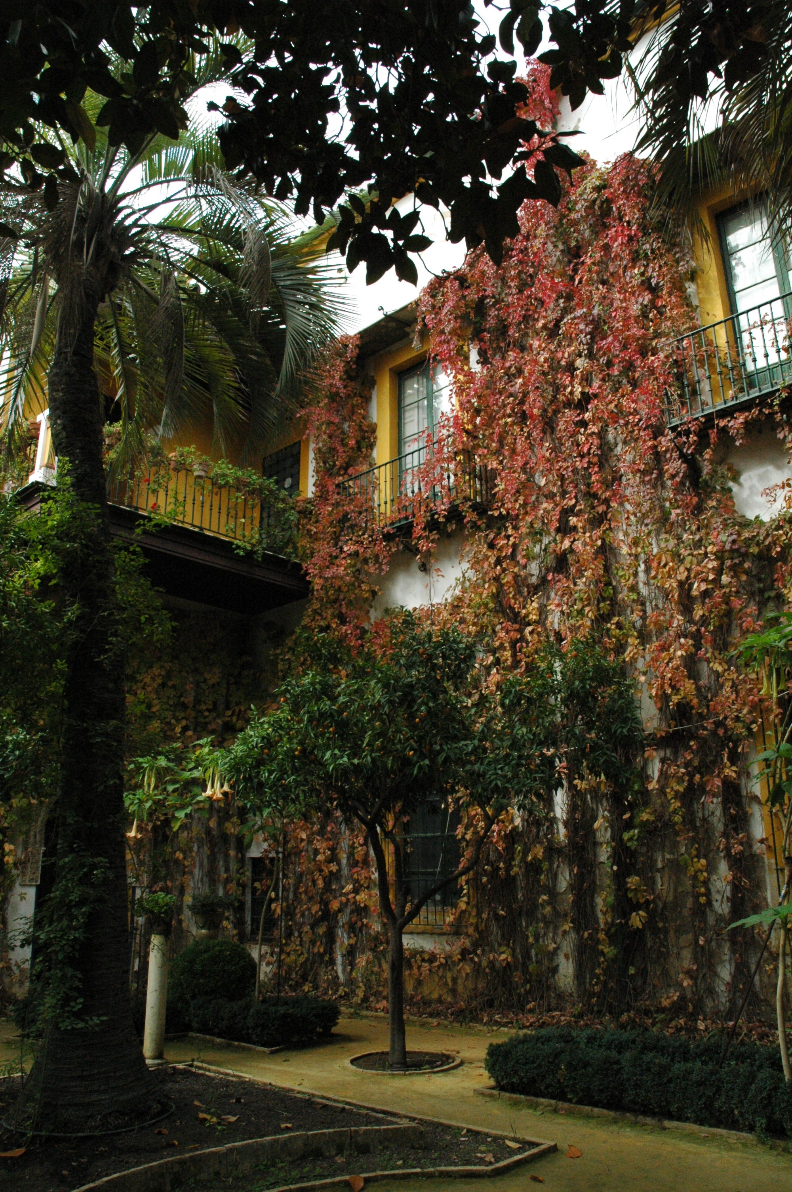
Notes:
Casa de Pilatos

Slide 25
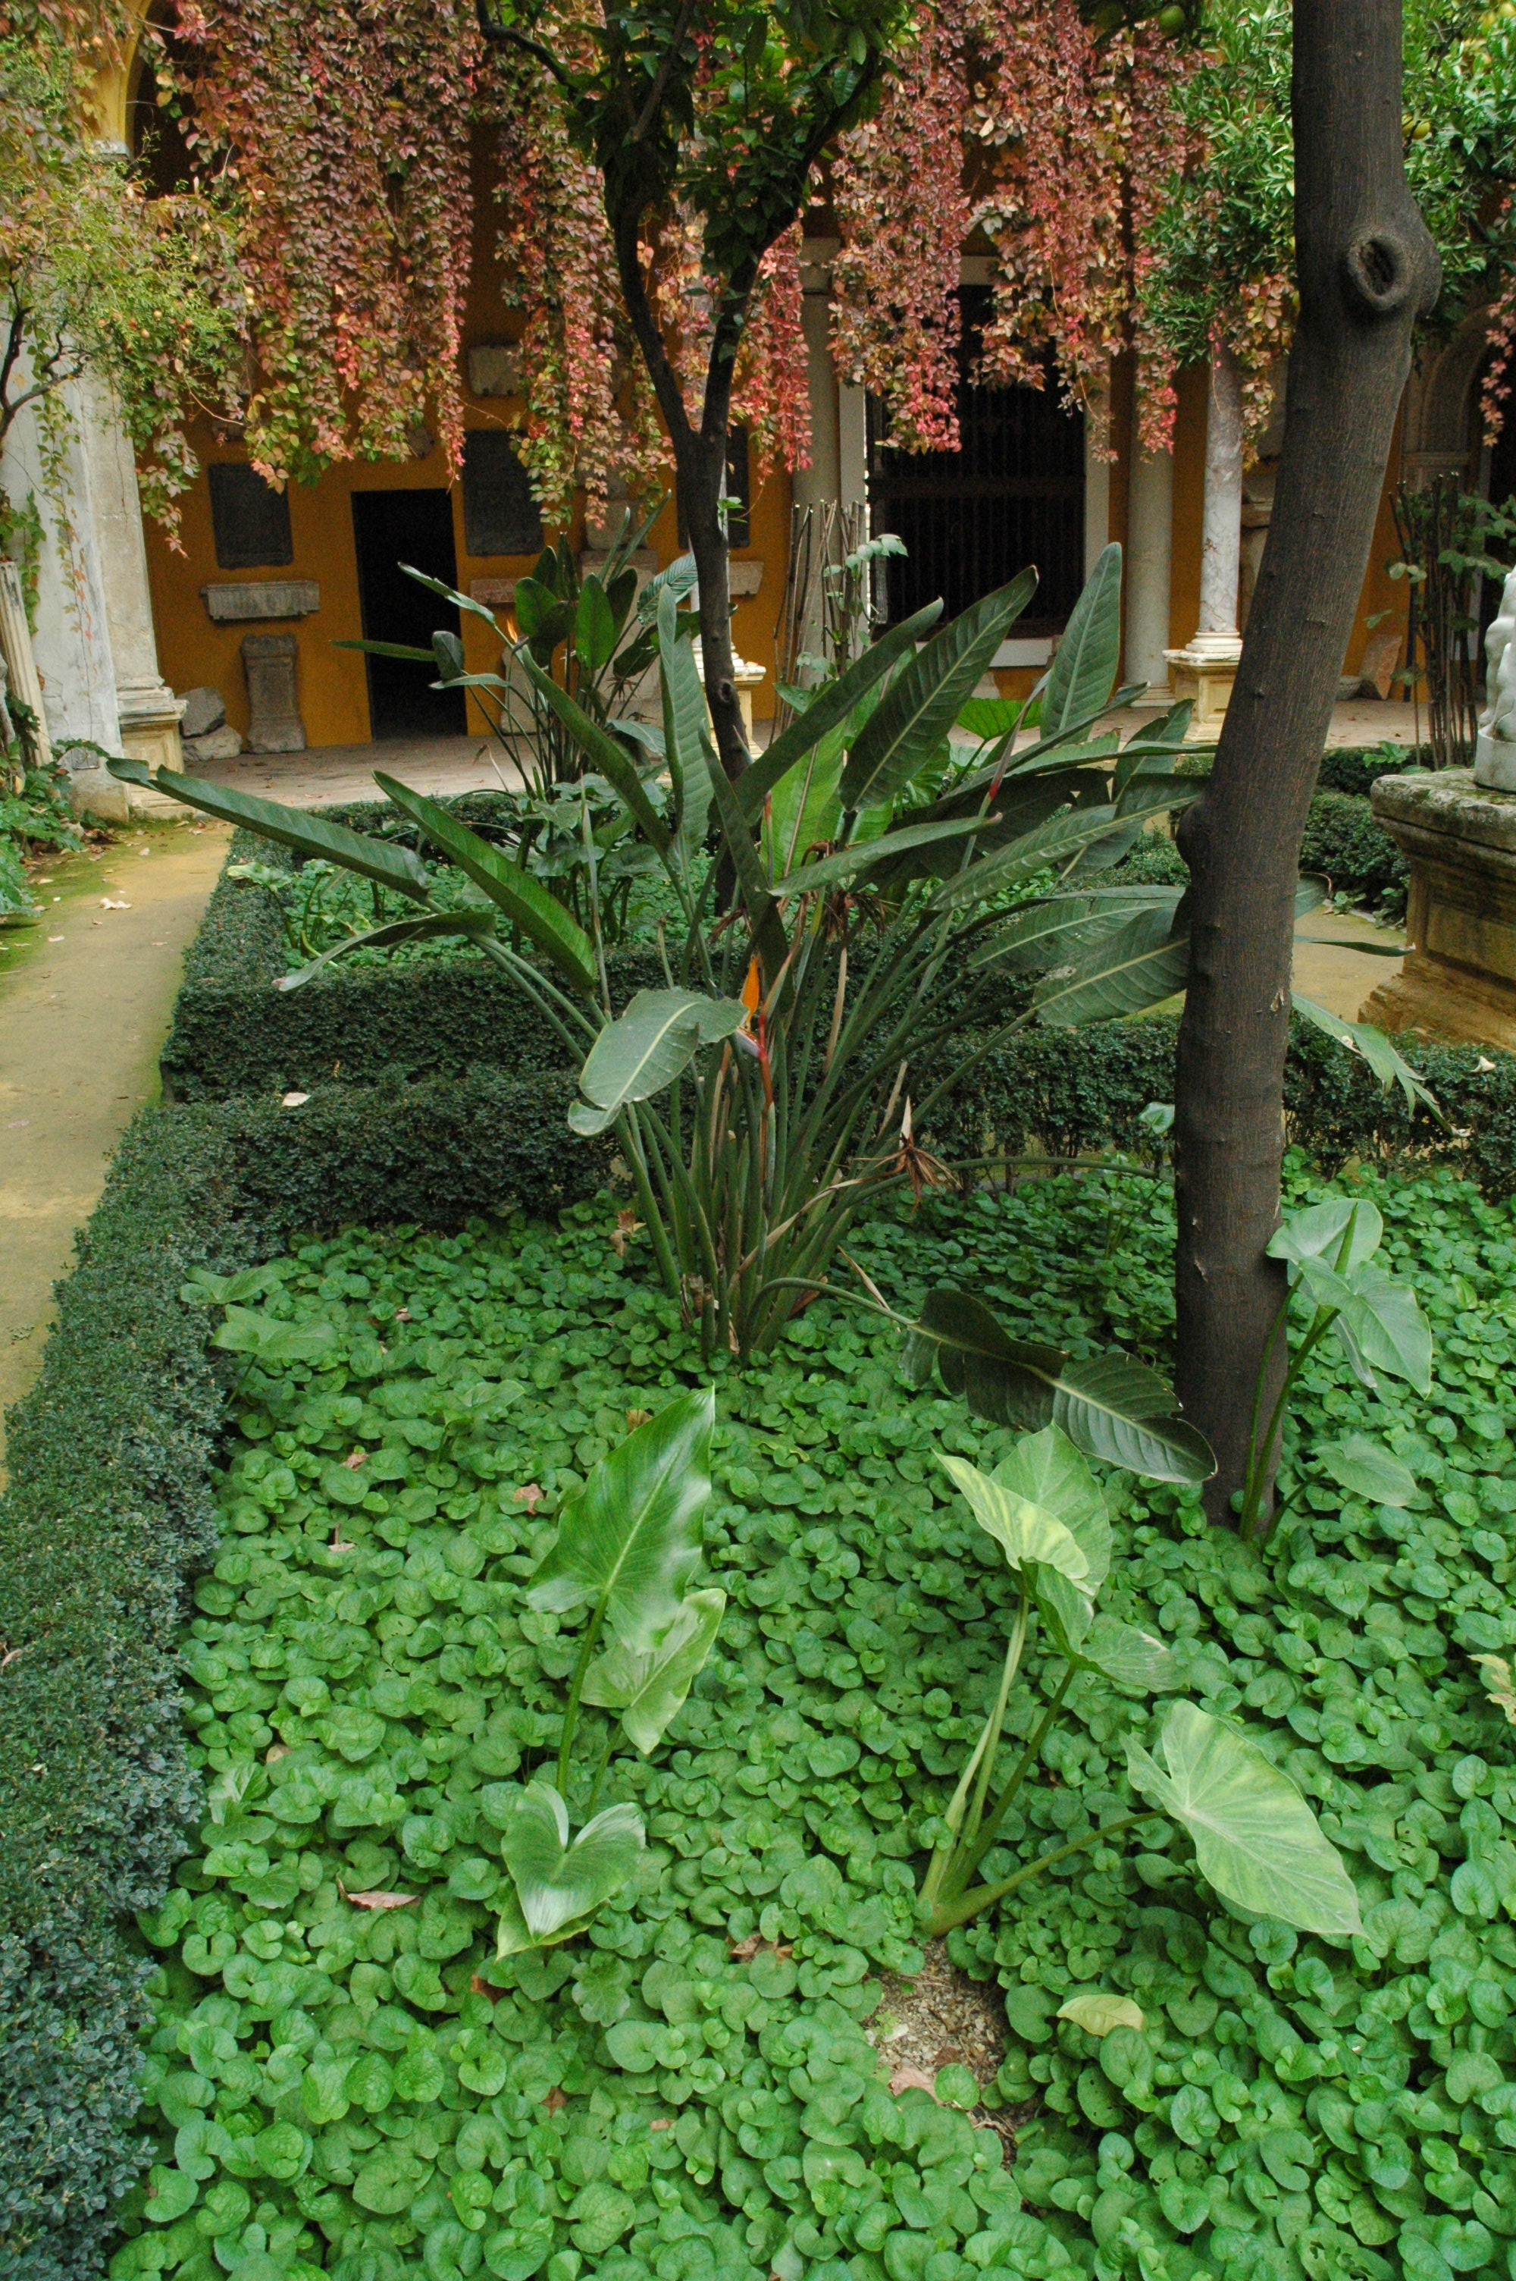
Notes:
Casa de Pilatos.-Viola odorata

Slide 26
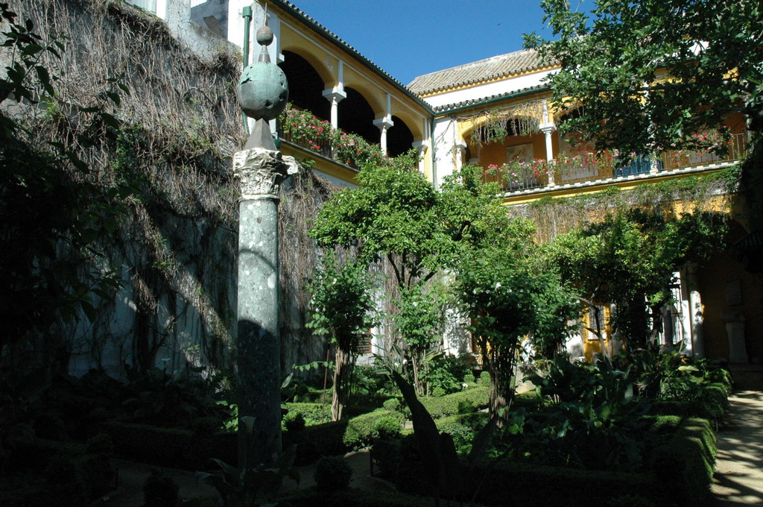
Notes:
Casa de Pilatos.-Jardín Chico

Slide 27
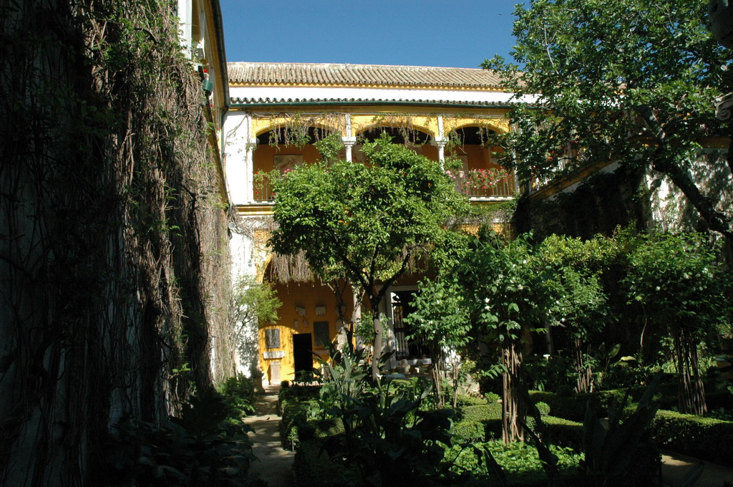
Notes:
Casa de Pilatos.-Jardín Chico

Slide 28
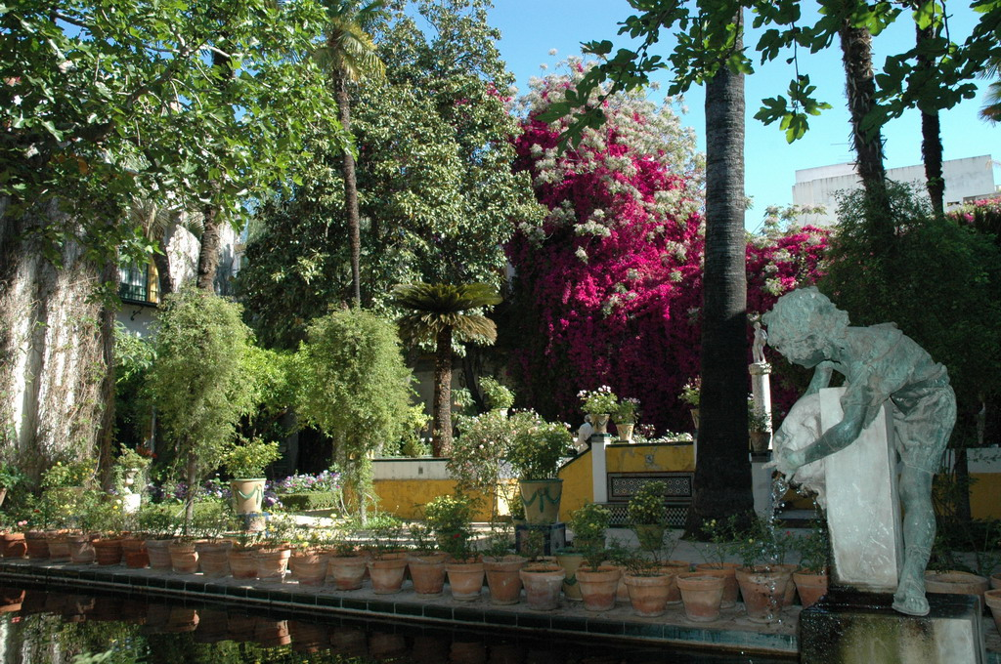
Notes:
Casa de Pilatos.-Jardín Chico

Slide 29
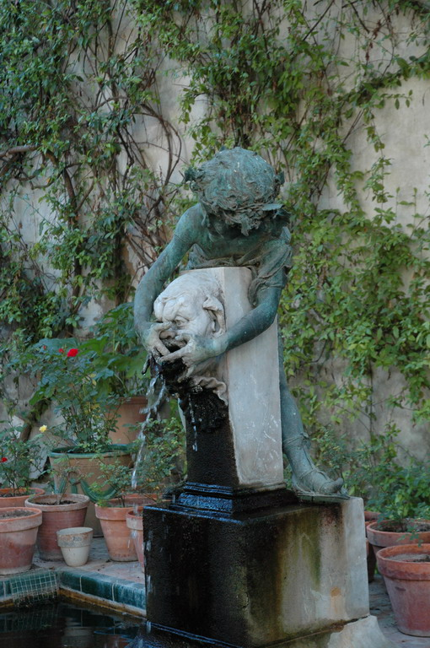
Notes:
Casa de Pilatos

Slide 30
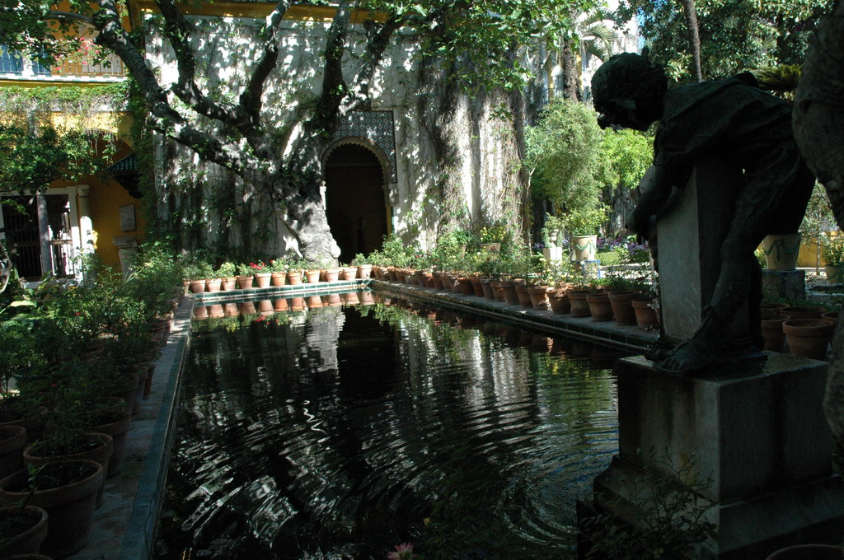
Notes:
Casa de Pilatos

Slide 31
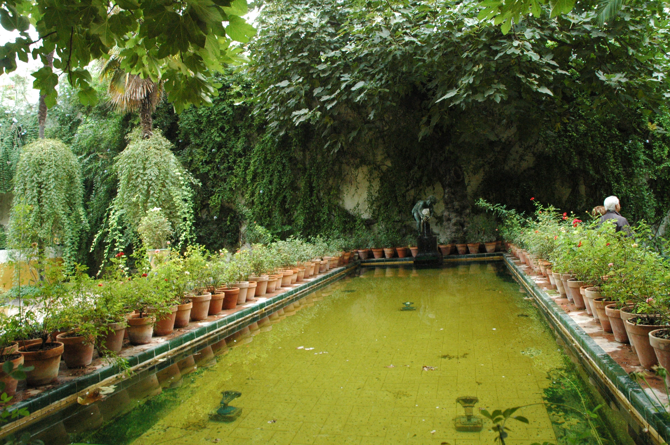
Notes:
Casa de Pilatos.-Alberca

Slide 32
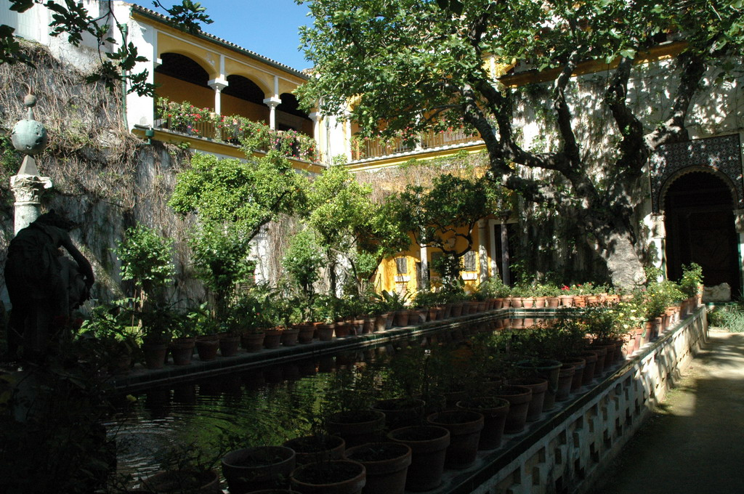
Notes:
Casa de Pilatos.-Jardín Chico

Slide 33
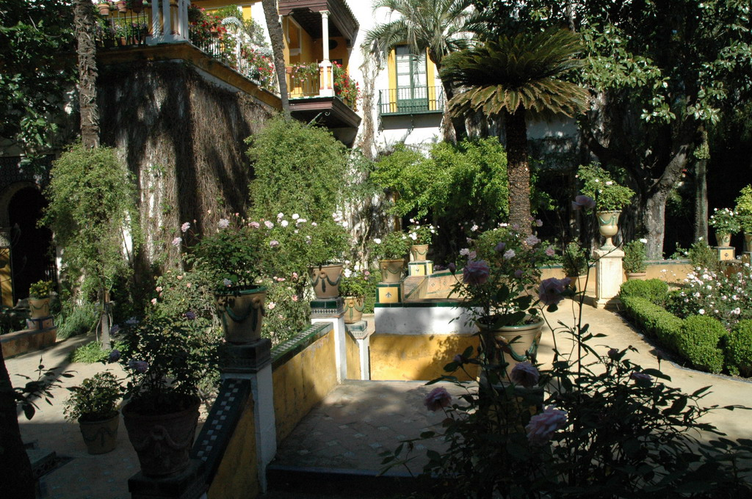
Notes:
Casa de Pilatos.-Jardín Chico

Slide 34
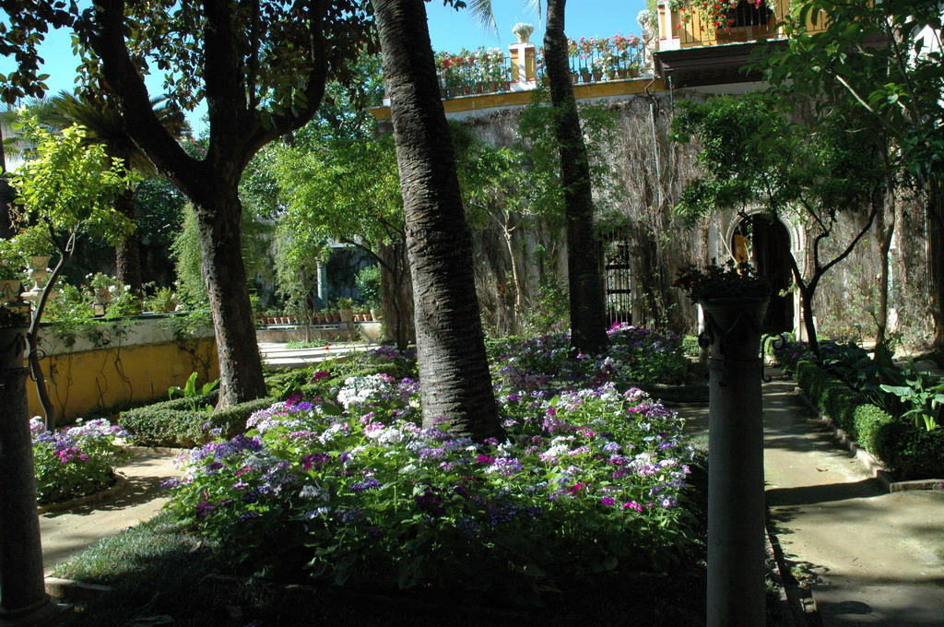
Notes:
Casa de Pilatos.-Jardín Chico

Slide 35
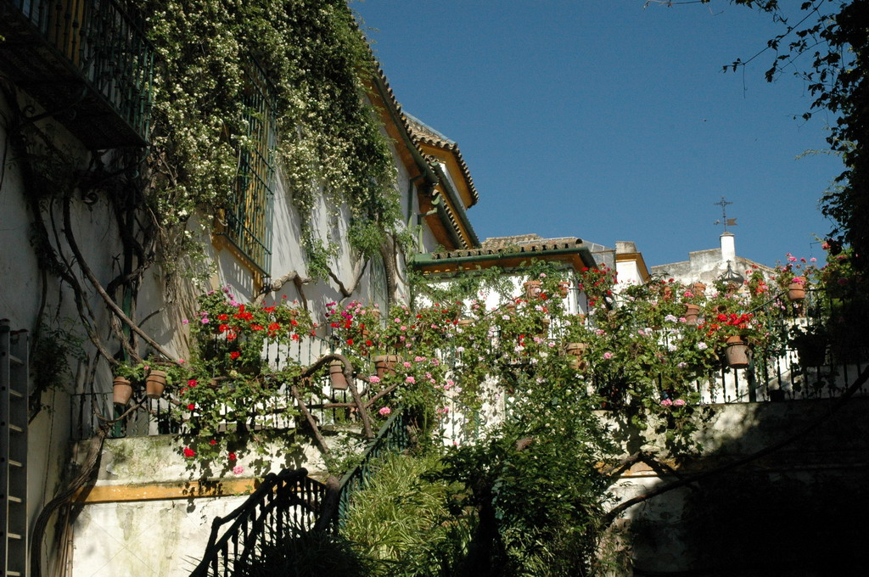
Notes:
Casa de Pilatos.-Jardín Chico

Slide 36
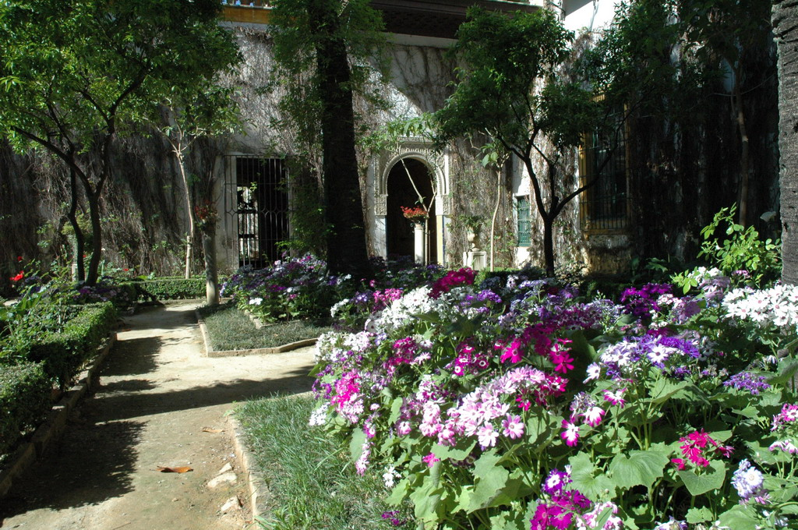
Notes:
Casa de Pilatos.-Jardín Chico

Slide 37
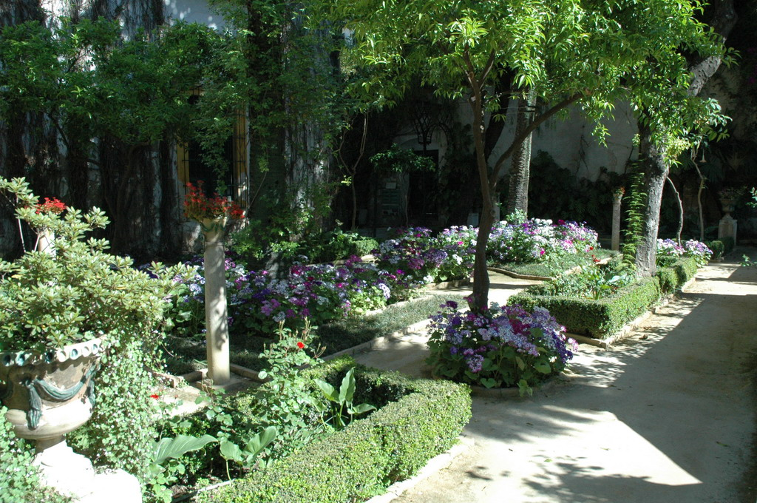
Notes:
Casa de Pilatos.-Jardín Chico

Slide 38
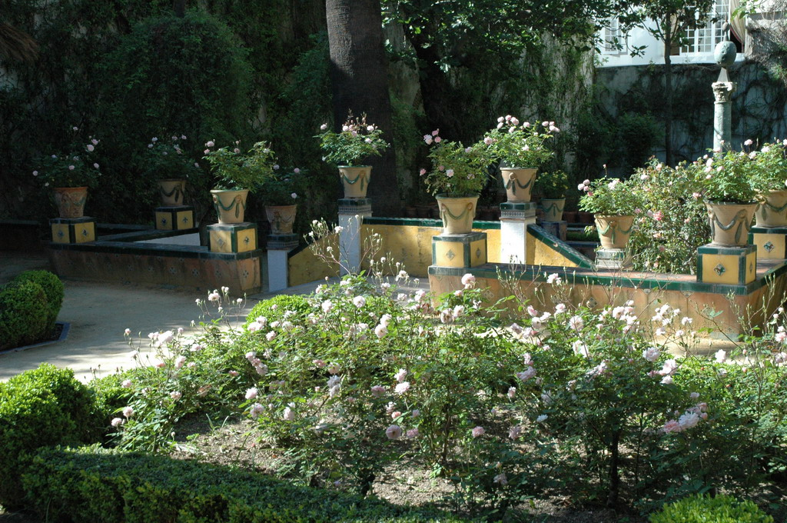
Notes:
Casa de Pilatos.- Rosal Cecil Brunner

Slide 39
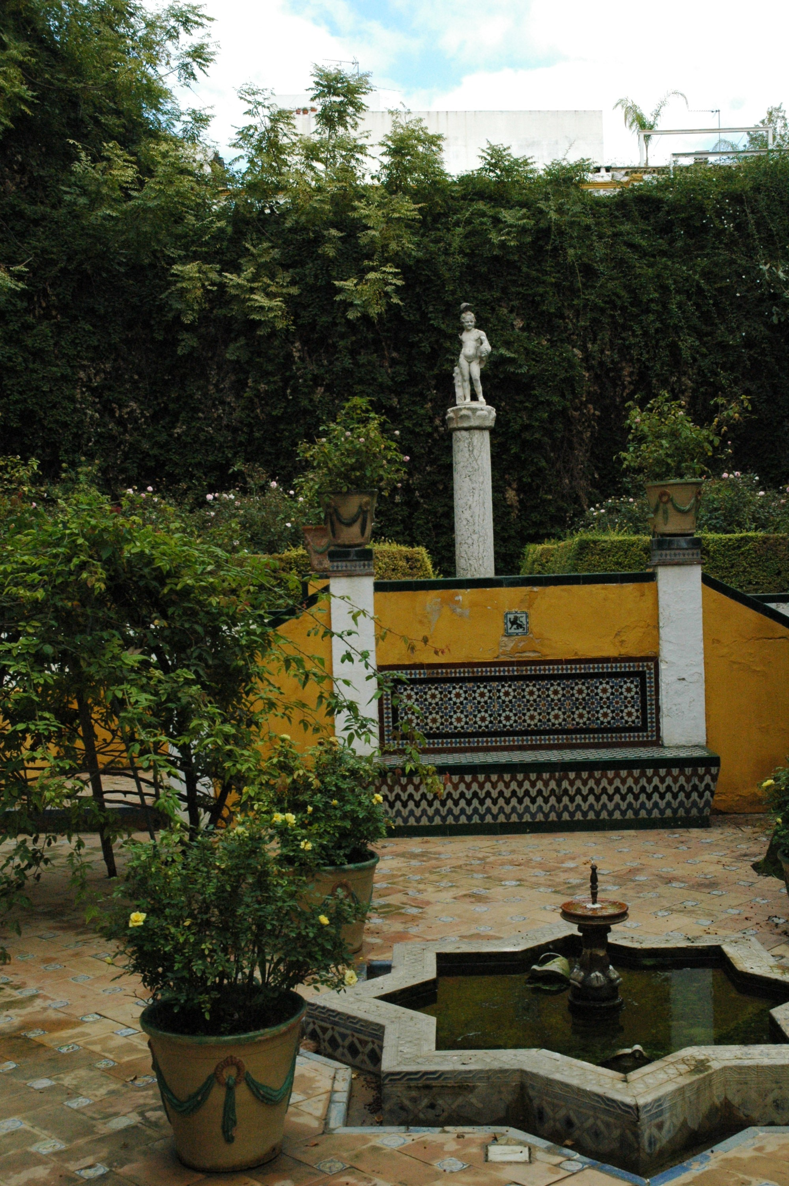
Notes:
Casa de Pilatos.-Jardín Chico

Slide 40
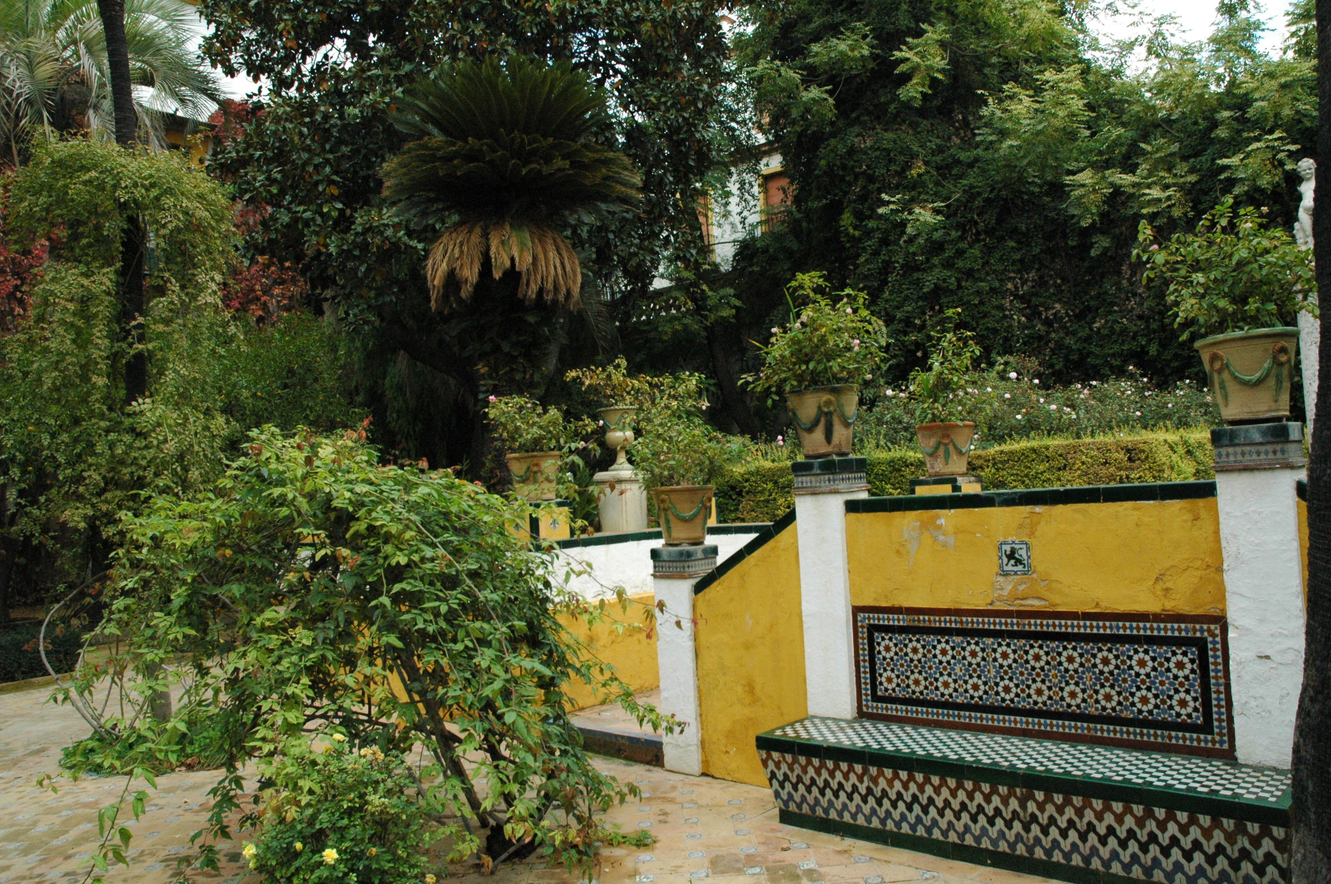
Notes:
Casa de Pilatos.-Jardín Chico

Slide 41
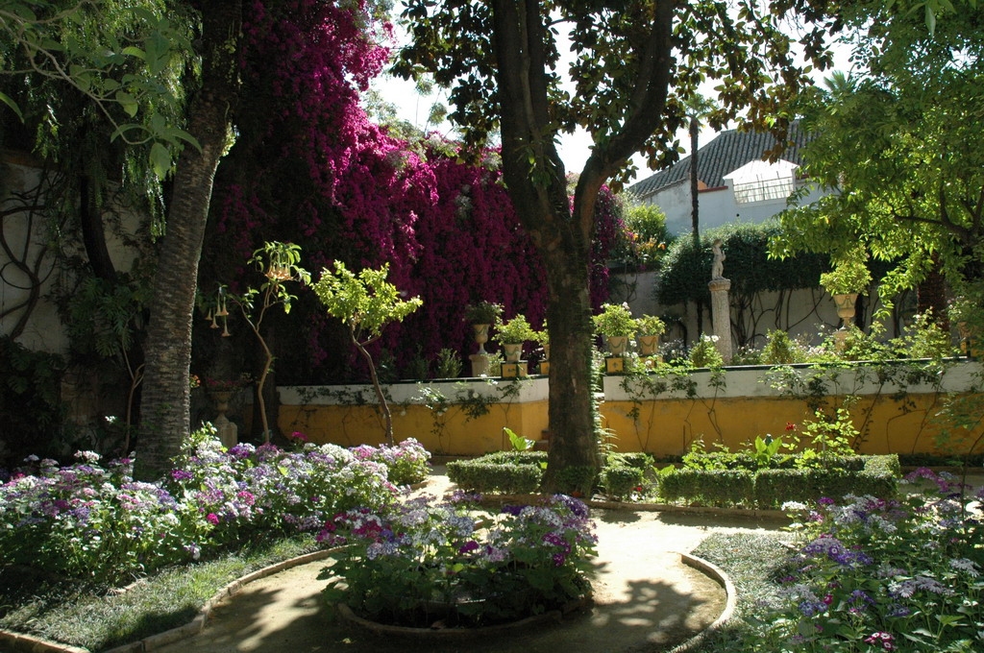
Notes:
Casa de Pilatos.-Jardín Chico

Slide 42
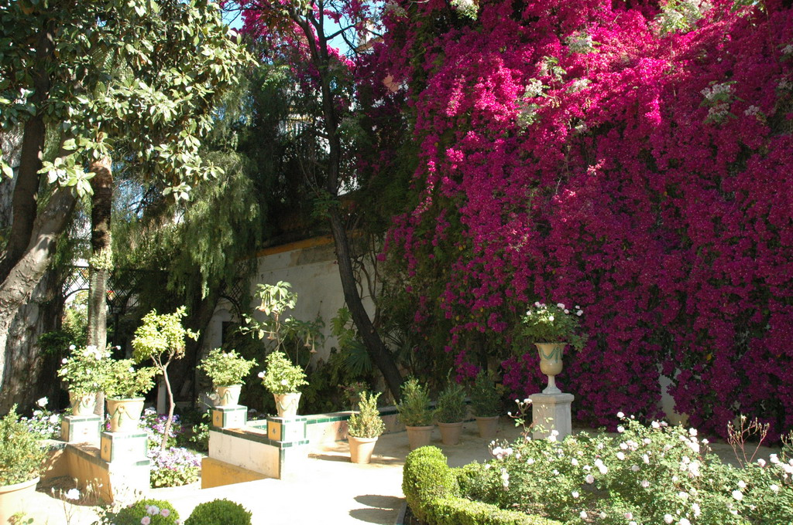
Notes:
Casa de Pilatos.-Jardín Chico

Slide 43
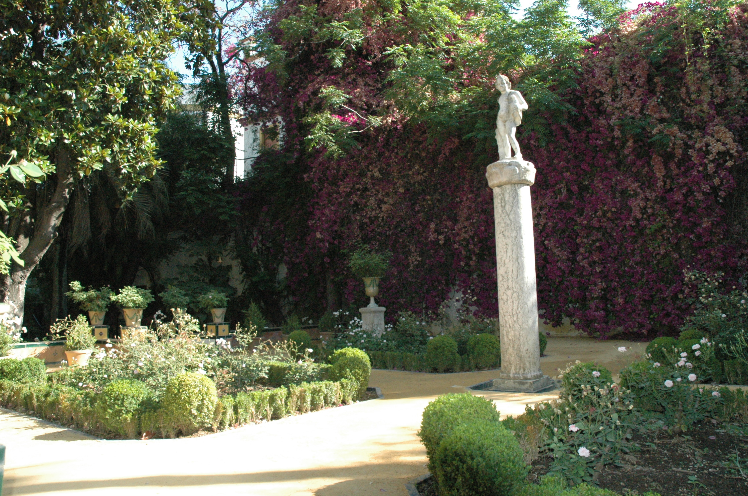
Notes:
Casa de Pilatos.-Jardín Chico

Slide 44
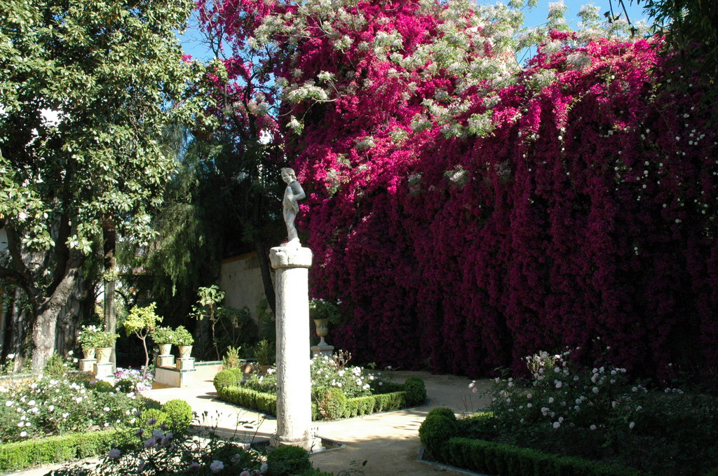
Notes:
Casa de Pilatos.-Jardín Chico

Slide 45
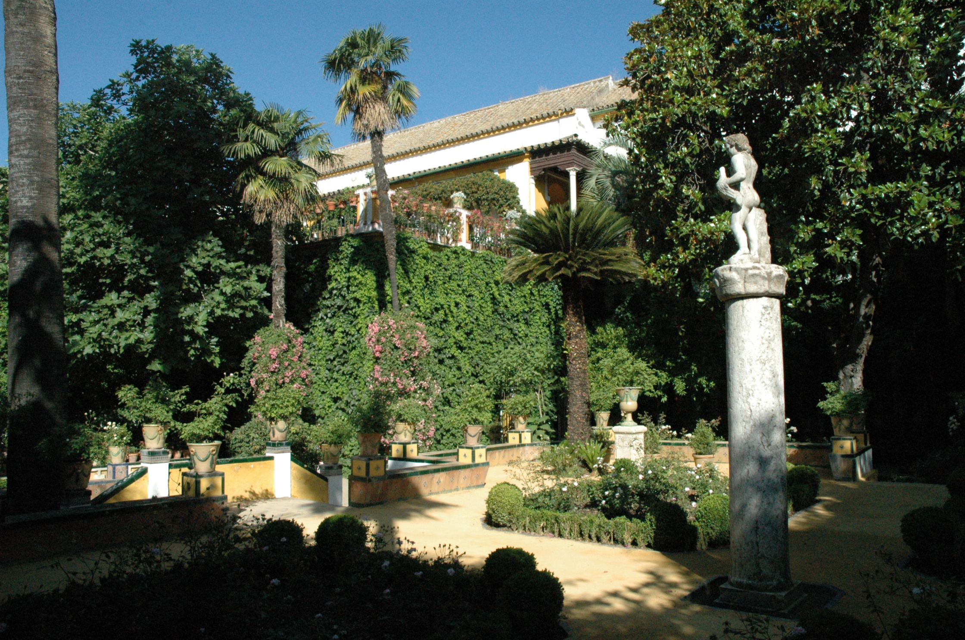
Notes:
Casa de Pilatos.-Jardín Chico

Slide 46
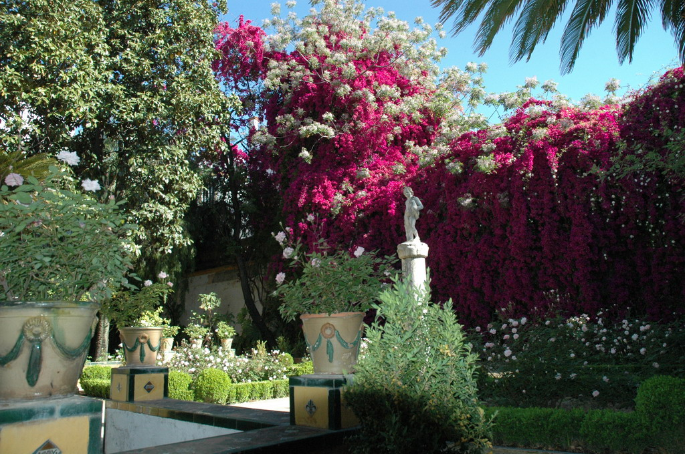
Notes:
Casa de Pilatos.-Jardín Chico

Slide 47
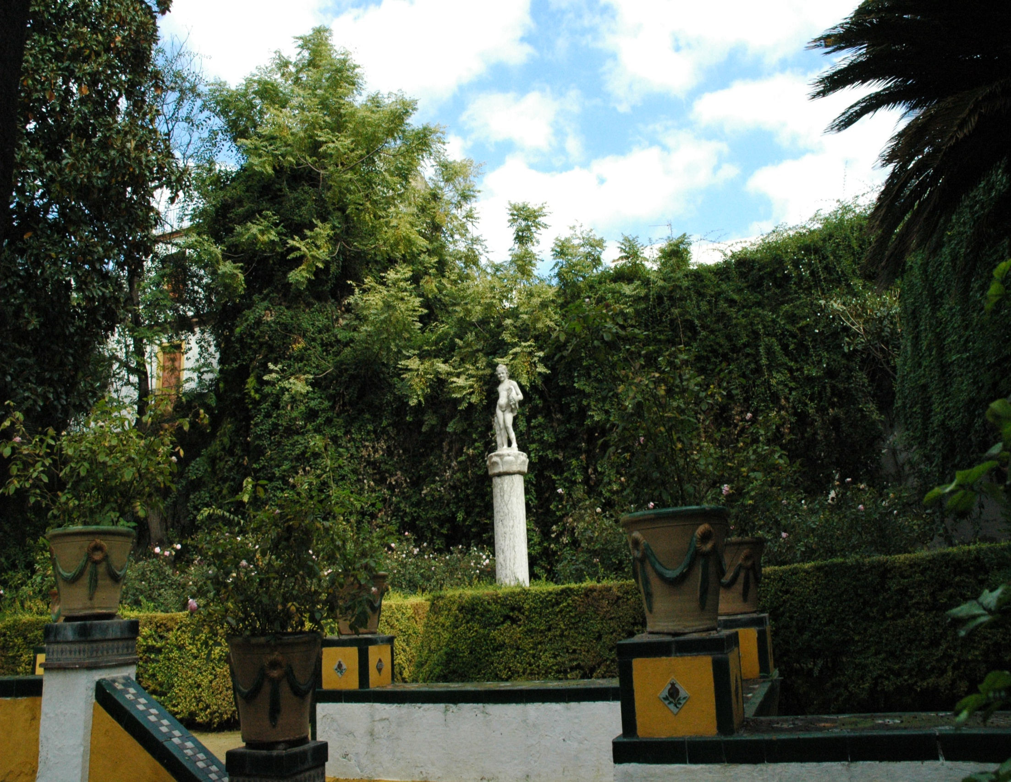
Notes:
Casa de Pilatos

Slide 48
Notes:
Casa de Pilatos.-Jardín Chico

Slide 49
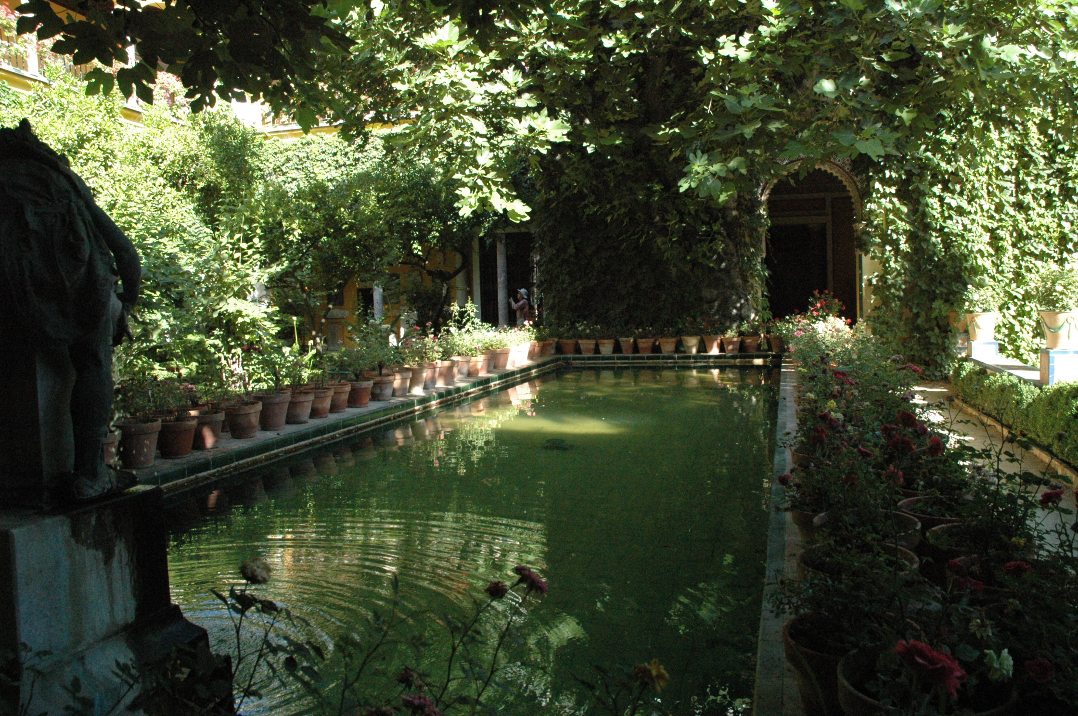
Notes:
Casa de Pilatos.-Jardín Chico

Slide 50
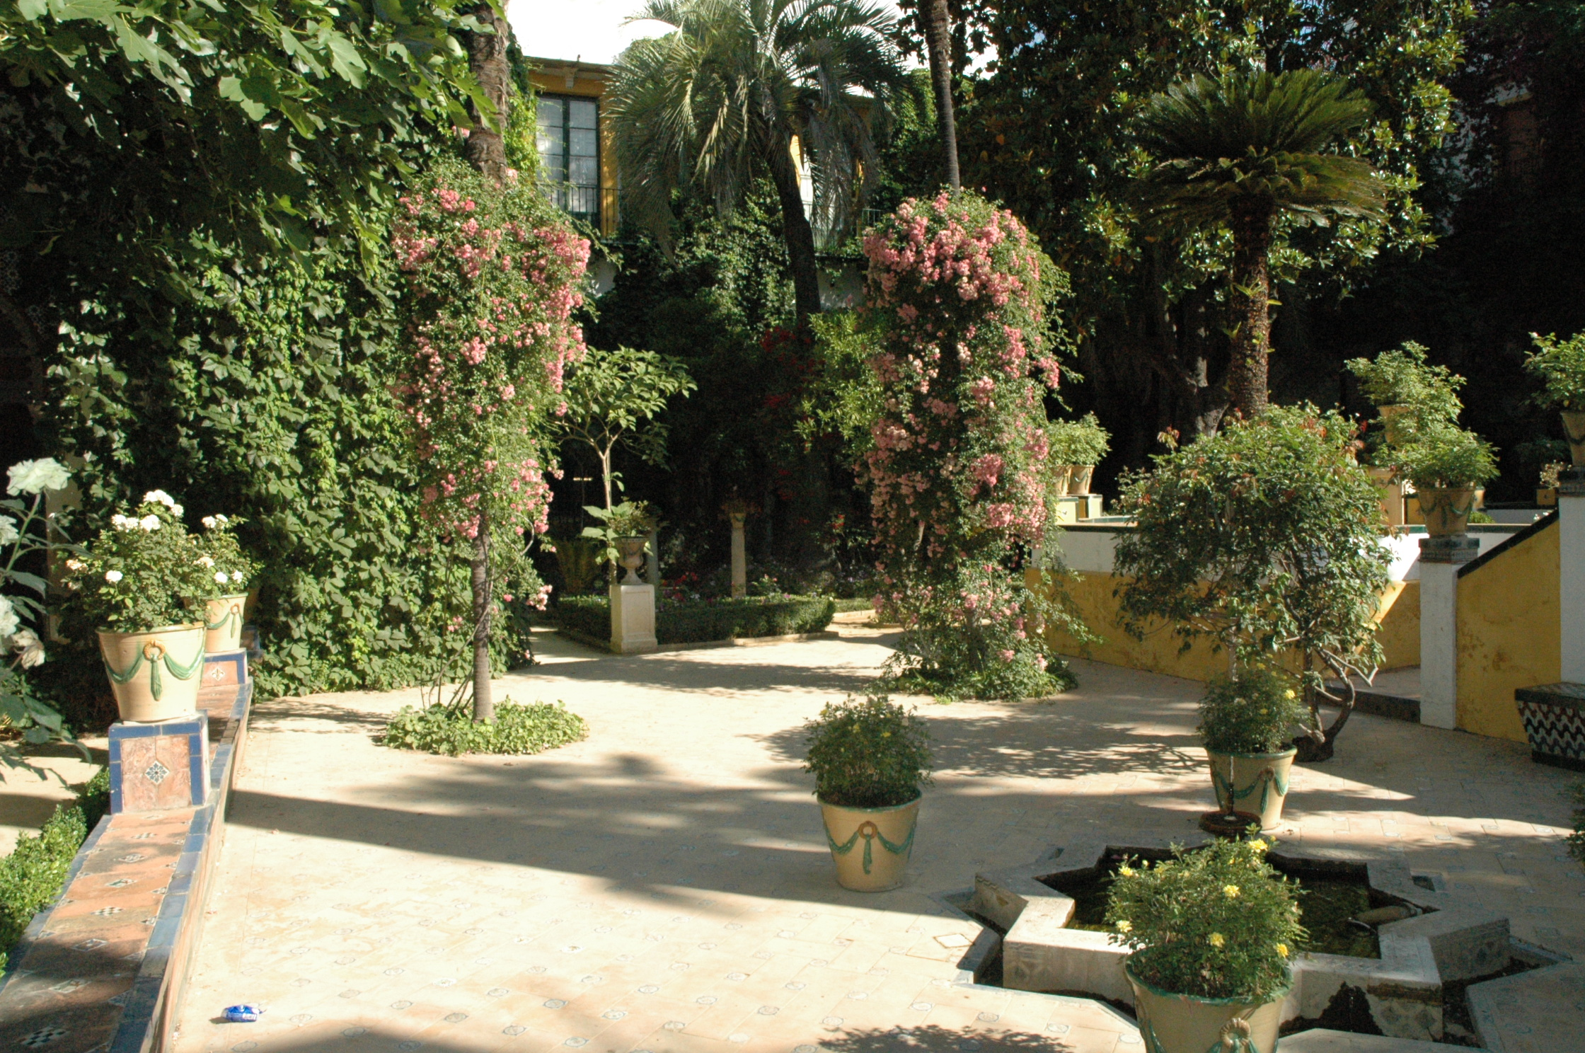
Notes:
Casa de Pilatos.-Jardín Chico

Slide 51
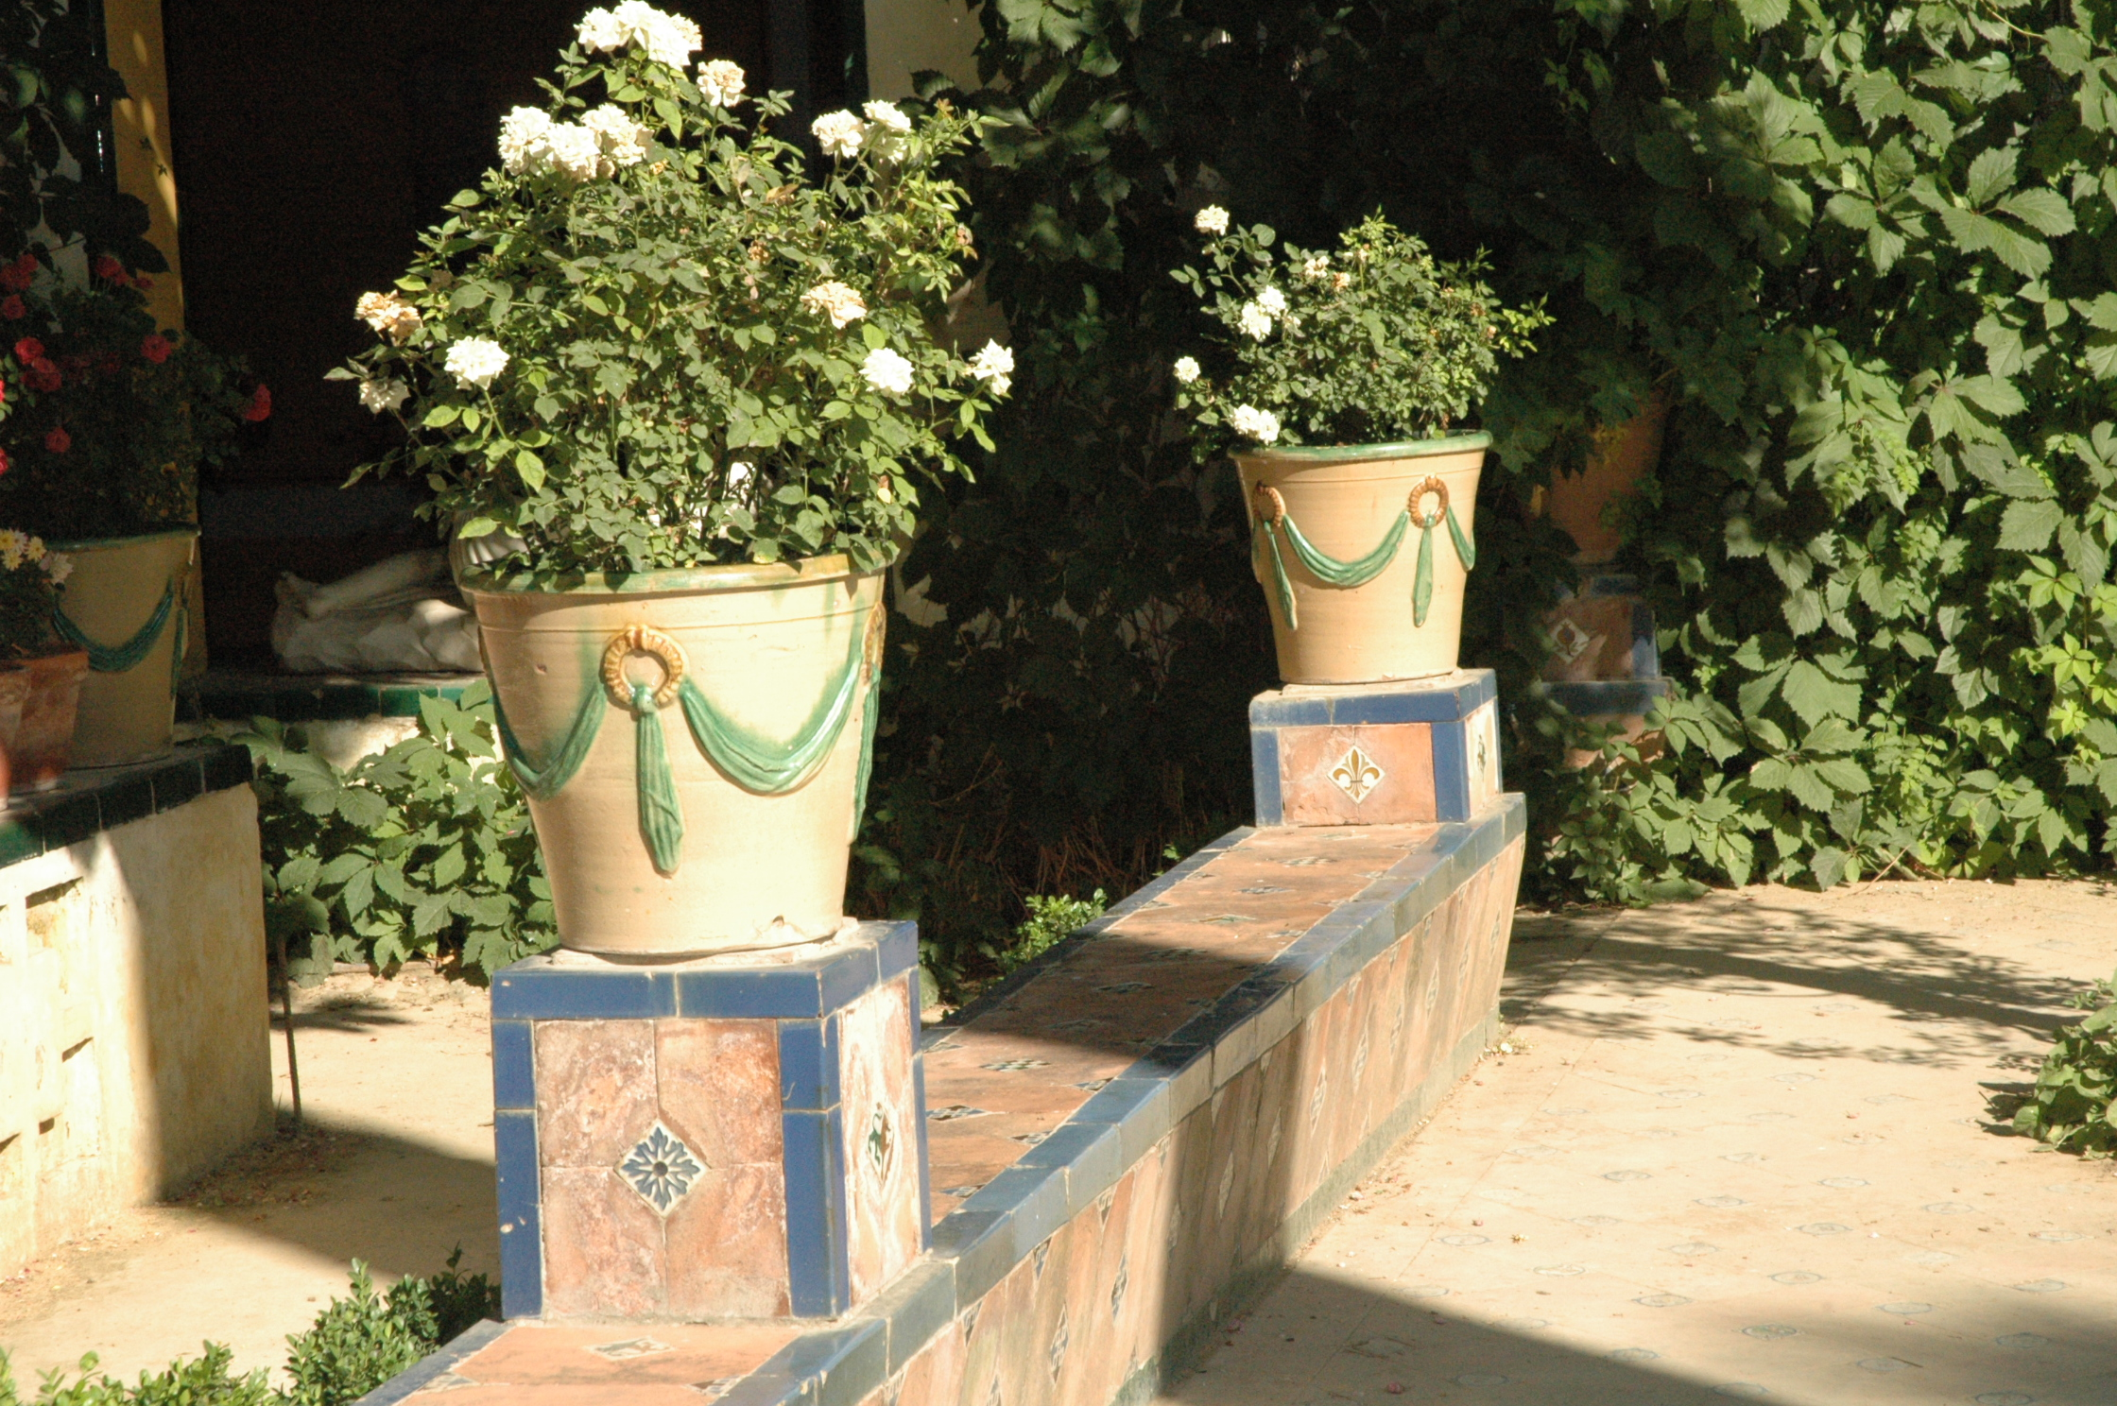
Notes:
Casa de Pilatos.-Jardín Chico

Slide 52
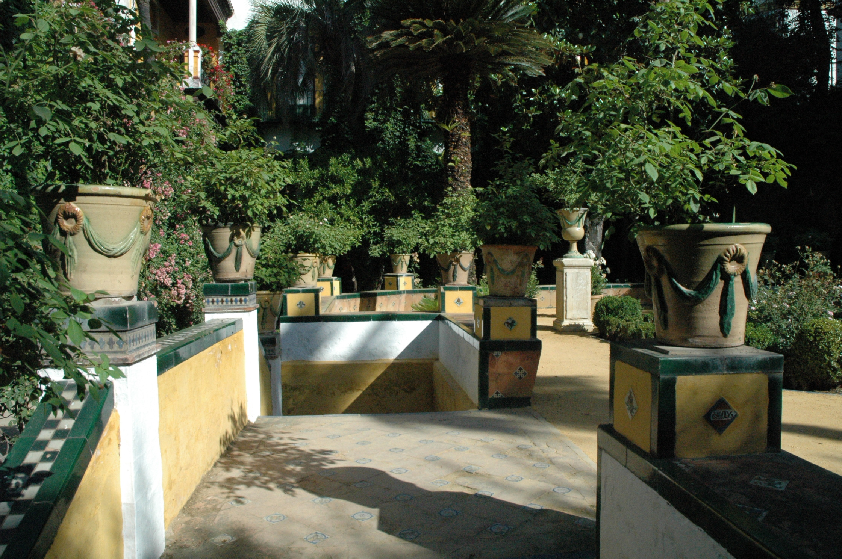
Notes:
Casa de Pilatos.-Jardín Chico

Slide 53
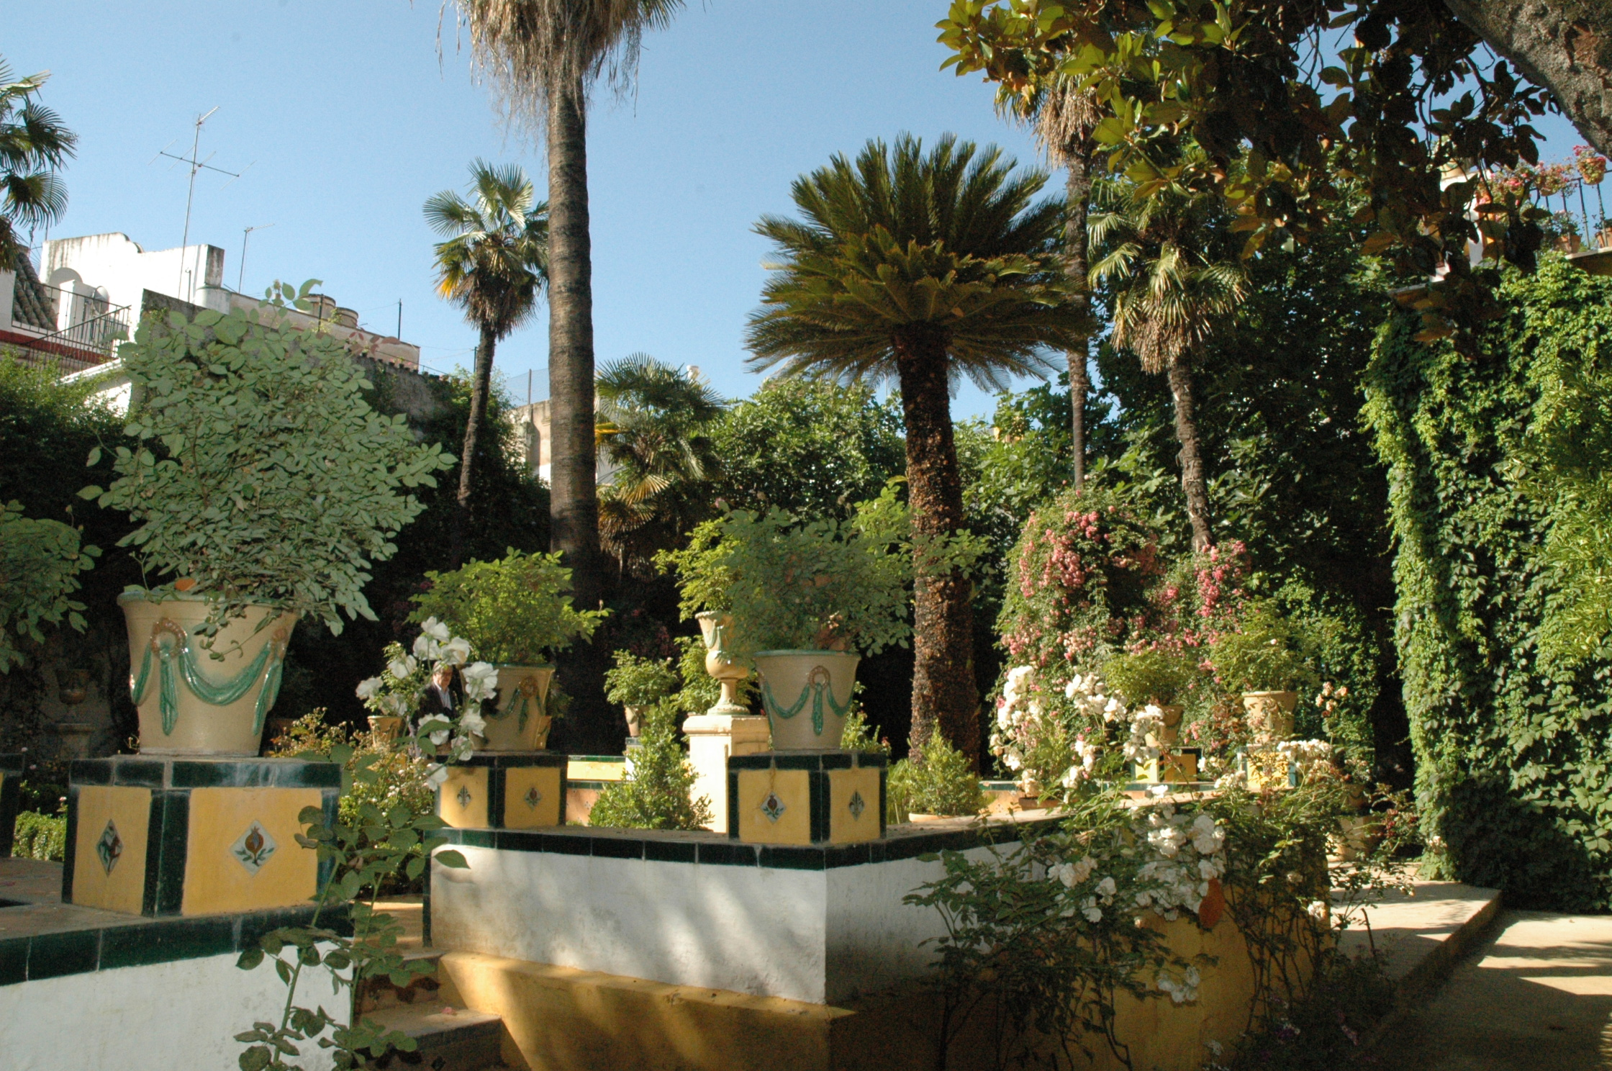
Notes:
Casa de Pilatos.-Jardín Chico

Slide 54
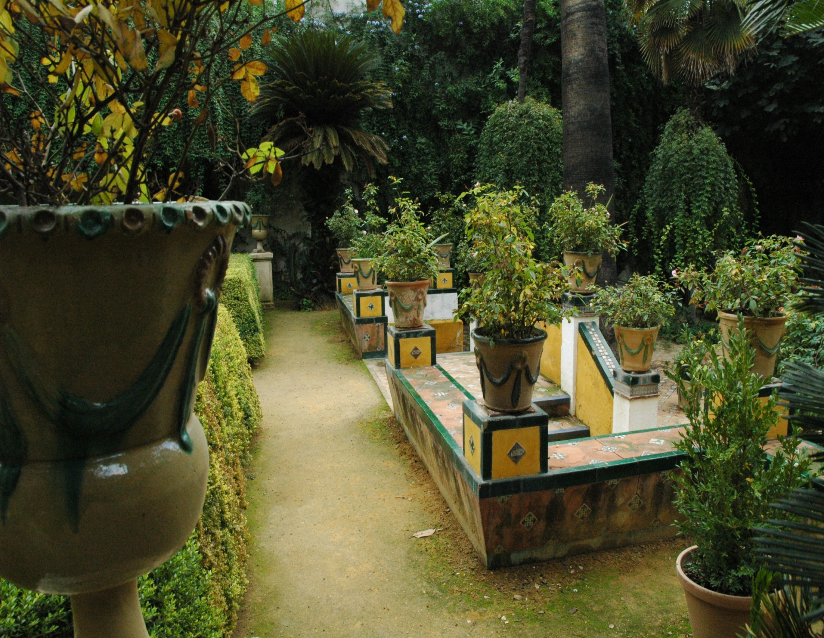
Notes:
Casa de Pilatos.-Jardín Chico

Slide 55
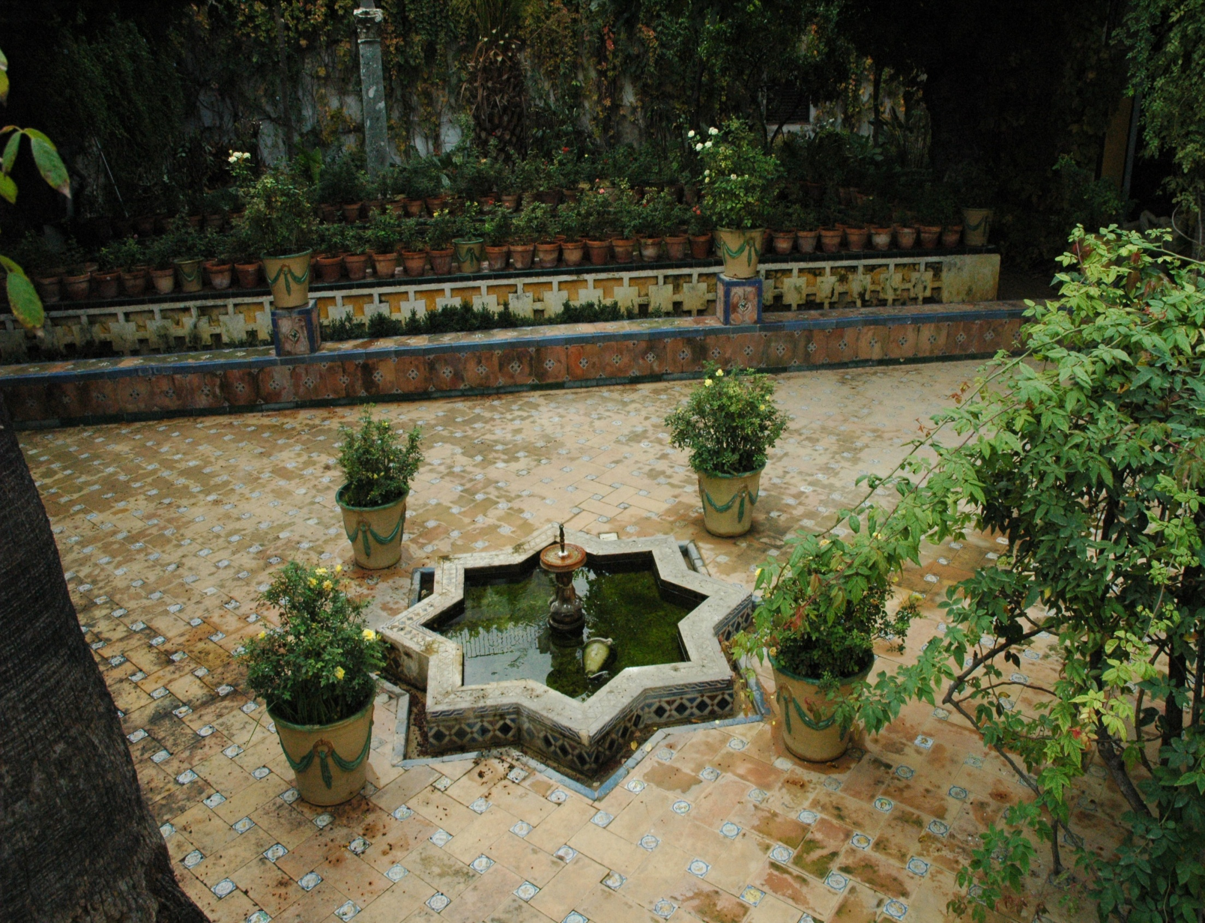
Notes:
Casa de Pilatos.-Jardín Chico

Slide 56
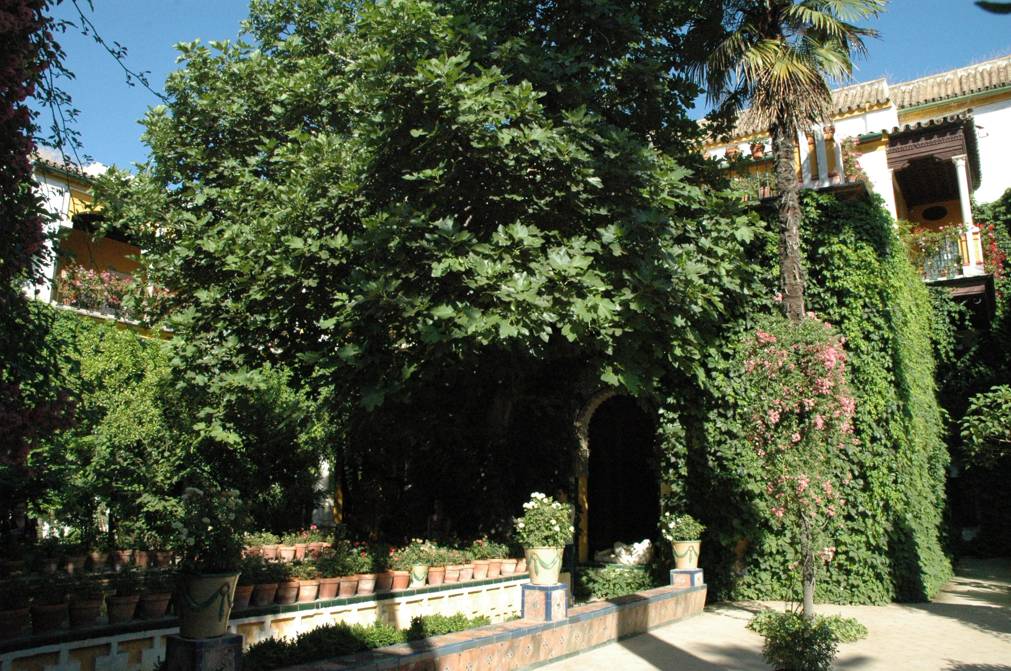
Notes:
Casa de Pilatos.-Higuera

Slide 57

Notes:
Casa de Pilatos.-Jardín Chico

Slide 58

Notes:
Casa de Pilatos.-Jardín Chico

Slide 59

Notes:
Casa de Pilatos.-Jardín Chico

Slide 60
Notes:
Casa de Pilatos.-Jardín Chico

Slide 61

Notes:
Casa de Pilatos.-Jardín Chico

Slide 62

Notes:
Casa de Pilatos.-Jardín Grande

Slide 63

Notes:
Casa de Pilatos.-Stephanotis floribunda

Slide 64

Notes:
Casa de Pilatos.-Jardín grande

Slide 65

Notes:
Casa de Pilatos.-Jacobinia carnea

Slide 66

Notes:
Casa de Pilatos.-Erytrina crista-galli

Slide 67

Notes:
Casa de Pilatos.-Brugmansia amarilla

Slide 68

Notes:
Casa de Pilatos.-Jardín grande

Slide 69

Notes:
Casa de Pilatos.-Brugmansia

Slide 70

Notes:
Casa de Pilatos.-Jardín grande

Slide 71

Notes:
Casa de Pilatos.-Jardín grande

Slide 72

Notes:
Casa de Pilatos.-Jardín grande

Slide 73

Notes:
Casa de Pilatos.-Erytrhina crista galli

Slide 74

Notes:
Casa de Pilatos.-Gruta en jardín grande

Slide 75

Notes:
Casa de Pilatos.-Jardín grande

Slide 76

Notes:
Casa de Pilatos.-Jardín grande fuente

Slide 77

Notes:
Casa de Pilatos.-Jardín grande

Slide 78


Notes:
Casa de Pilatos

Slide 79

Notes:
Casa de Pilatos..Jardín grande

Slide 80

Notes:
Casa de Pilatos.-Jardín grande

Slide 81

Notes:
Casa de Pilatos.-Jardín grande

Slide 82

Notes:
Casa de Pilatos.-Jardín grande reforma 2008

Slide 83


Notes:
Casa de Pilatos.-Azulejos

Slide 84


Notes:
Casa de Pilatos.-Azulejos

Slide 85

Notes:
Casa de Pilatos.—Jardín grande 2008

